Slide 1

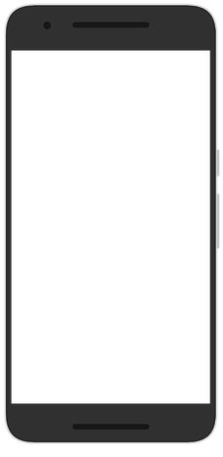
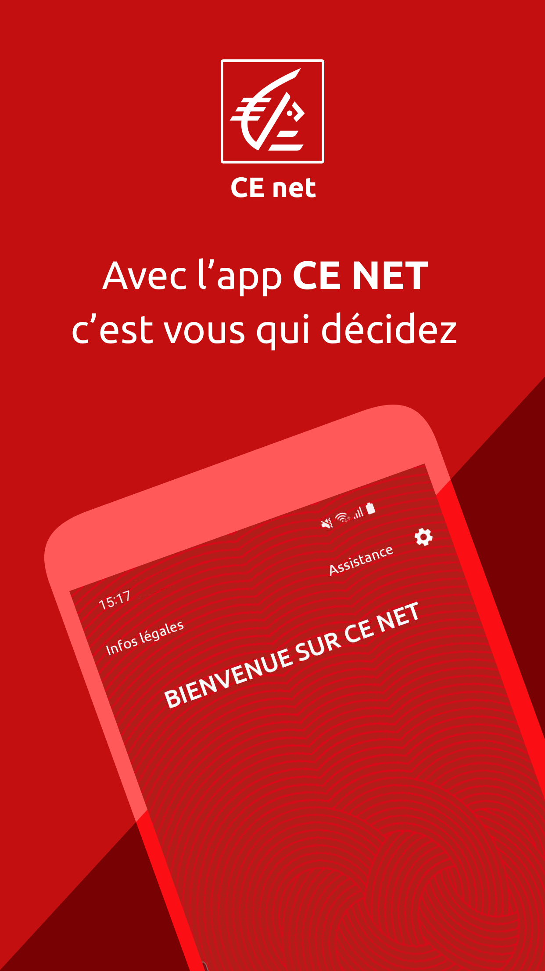

24 avril 2024
Applications mobile B2B
Nouvelles Fonctionnalités
SOMMAIRE
1

Slide 2


Nouvelles fonctionnalités disponibles en avril
Virements : Historique du parafeur
Virements : Suppression des remises
Navigation : Déclencher un virement et partager un RIB/IBAN depuis l’icône de l’application
Documents : Partager un RIB/IBAN depuis l’entrée documents
Secur’Pass : Sensibilisation à la fraude dans le parcours d’ajout d’un bénéficiaire
Connexion : Levée de plafond Secur’Pass
Contact : Informations client supplémentaires dans le mail au conseiller sur CE net
Offres et Produits : Ouvrir « Tous les produits » dans une webview
Offres et Produits : Arrimage de l’outil DIAG Solutions Paiement
Interstitiels : Abandon iOS 13
04/2024
Sommaire
SOMMAIRE
2

Slide 3
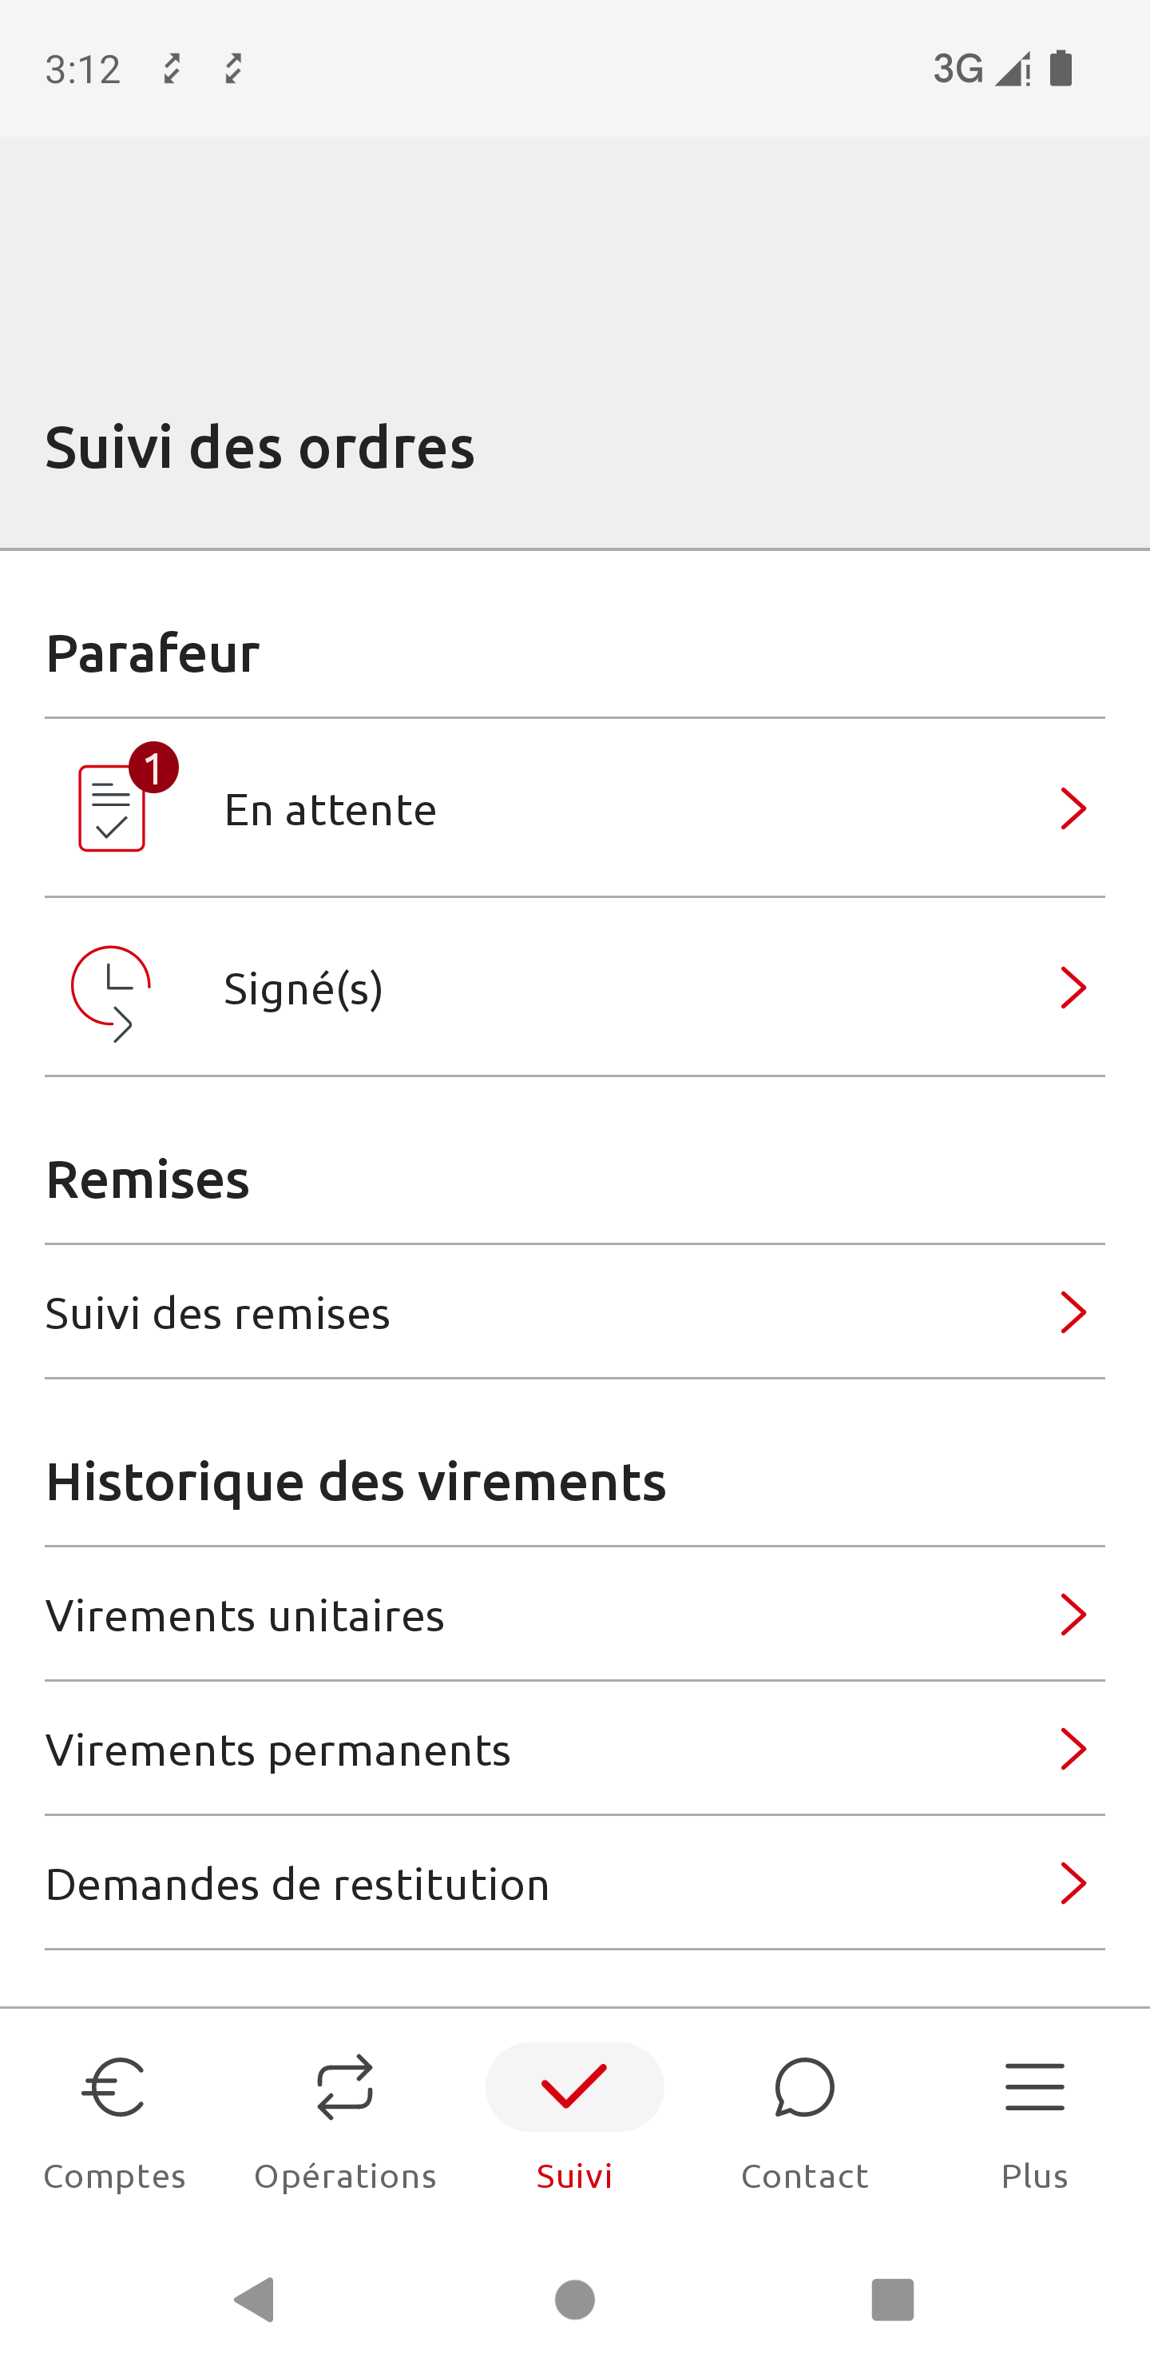
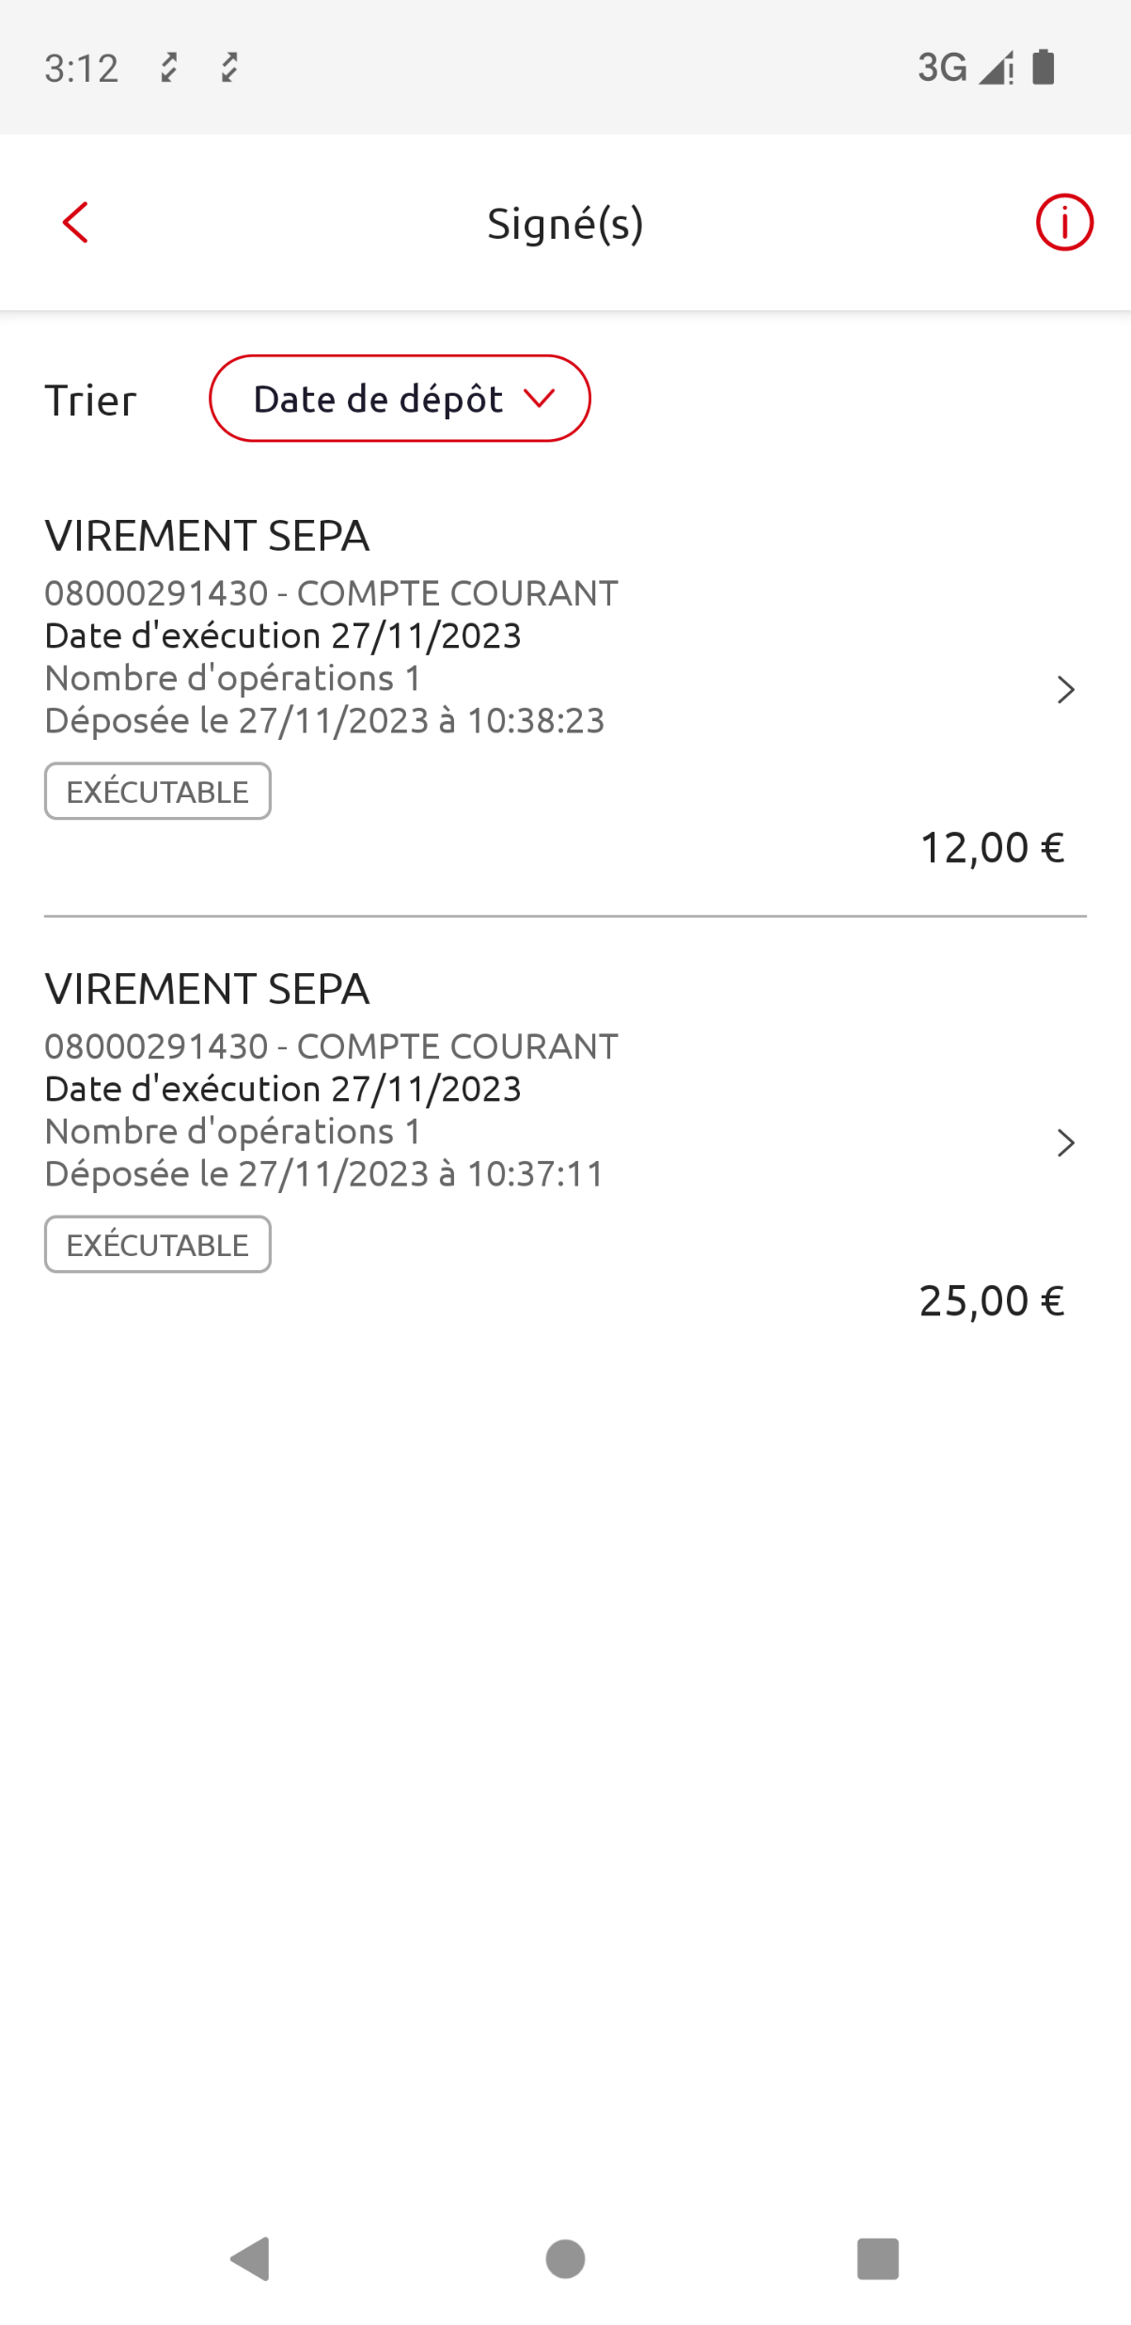

1. Consultation de l’historique du parafeur
Ouverture de la rubrique « Parafeur » pour les clients CE net détenteurs d’une offre Remises ou EDI afin de consulter l’historique des ordres signés pour un signataire de l’abonnement via le parafeur.
Accès depuis le menu « Suivi > Signé(s) »
04/2024
Virements
SOMMAIRE
3

Slide 4
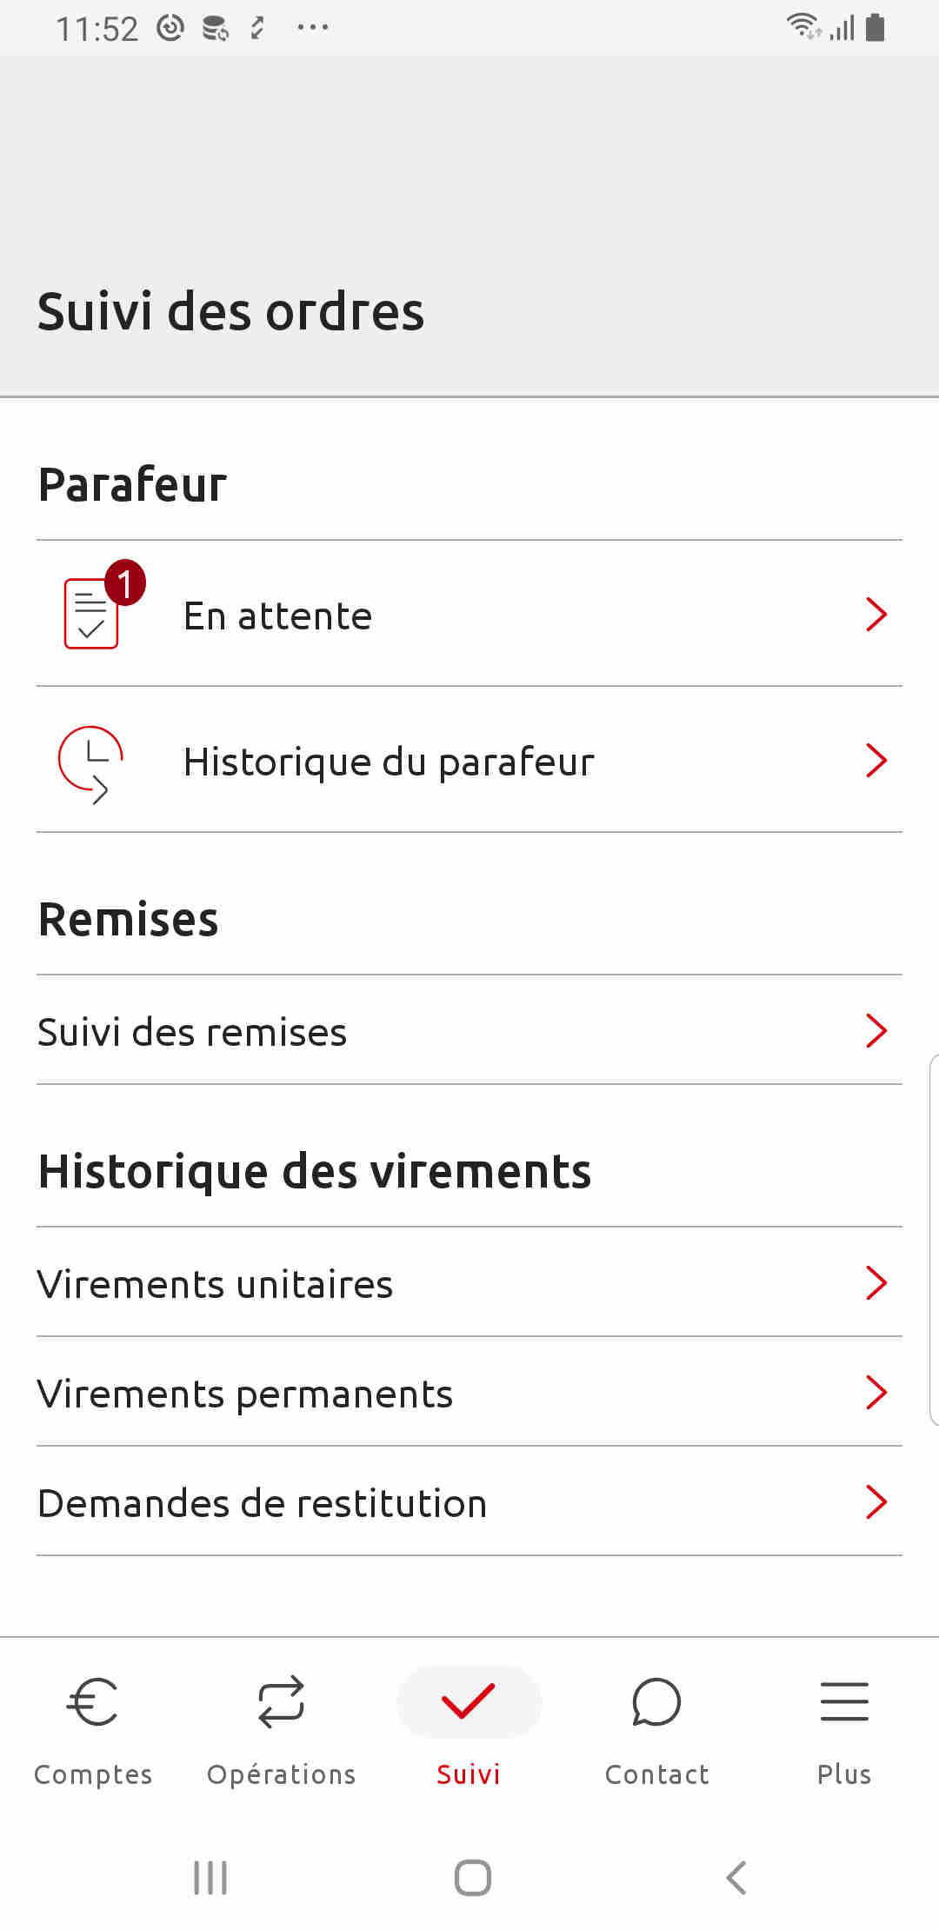
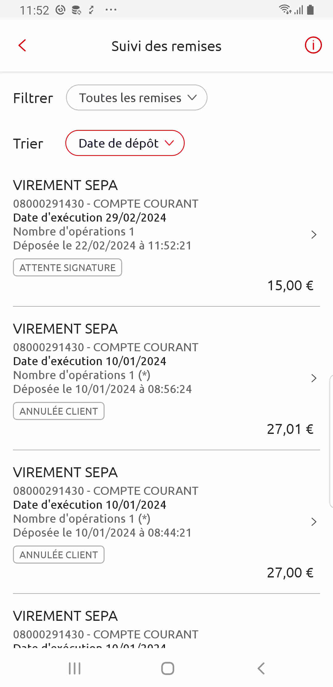
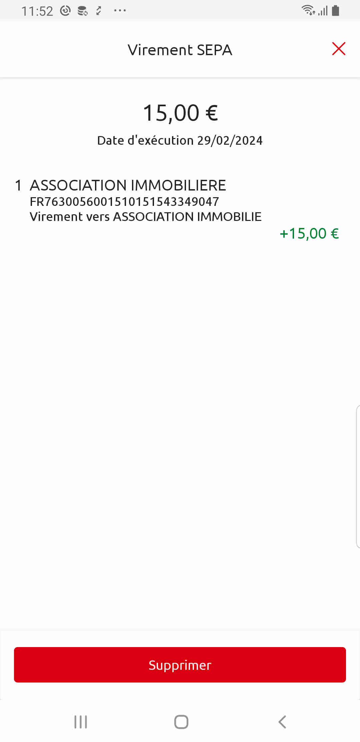
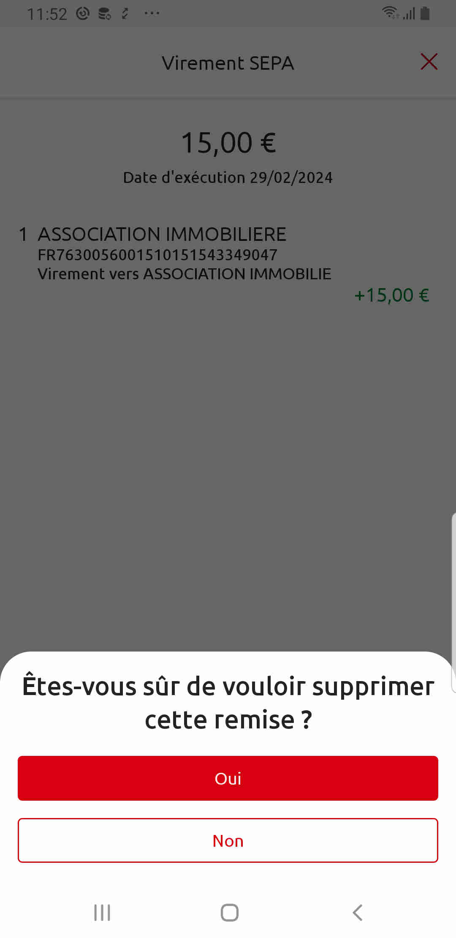
2. Suppression de remises saisies
Les clients CE net détenteurs d’une offre Remises ou EDI peuvent supprimer directement depuis leur mobile une de leurs remises potentiellement initiées par erreur.
Accès via le menu « Suivi > suivi des remises »
04/2024
Point d’entrée
Liste des remises
Détail de la remise
Suppression remise
Virements
SOMMAIRE
4

Slide 5
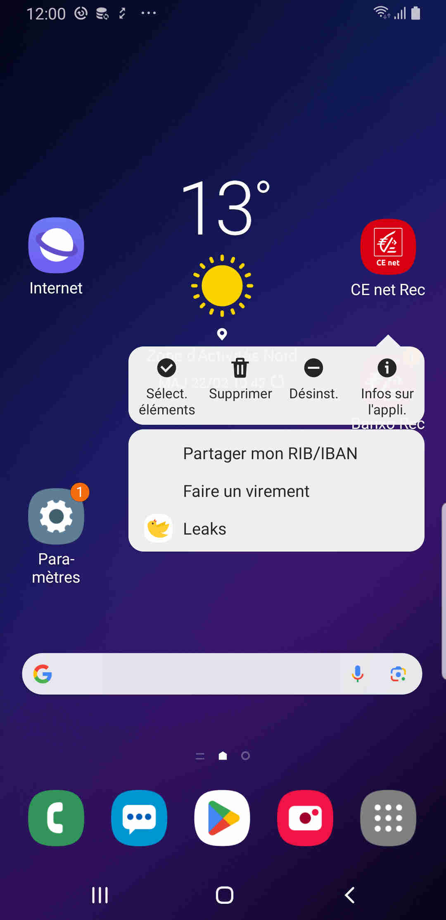
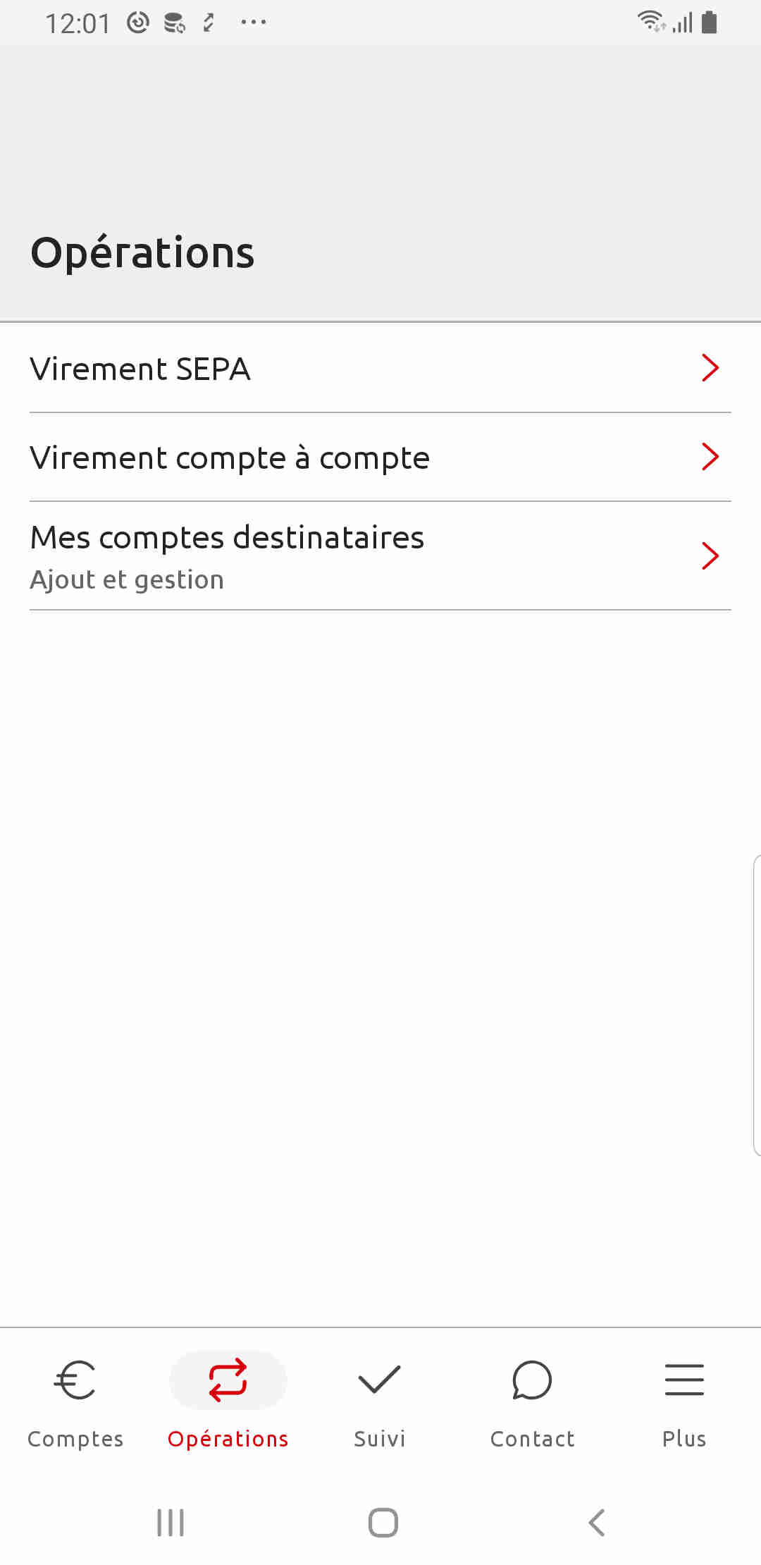
3. Déclencher un virement depuis l’icône de l’application (1/3)
Le client peut directement déclencher un virement depuis l’icône de l’application CE net, en sélectionnant le bouton « Faire un virement ».
S'il s'est connecté en amont, il est automatiquement redirigé sur l’écran « Opérations ».
S’il ne s’est pas connecté en amont, il passe d’abord par l’écran de connexion pour ensuite accéder à la page d’opérations.
04/2024
Navigation
SOMMAIRE
5

Slide 6
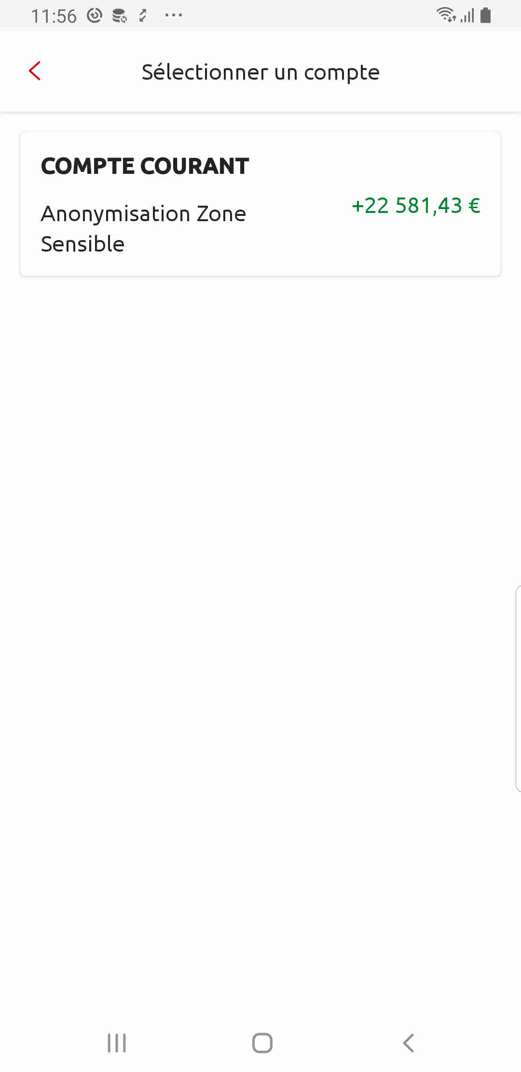
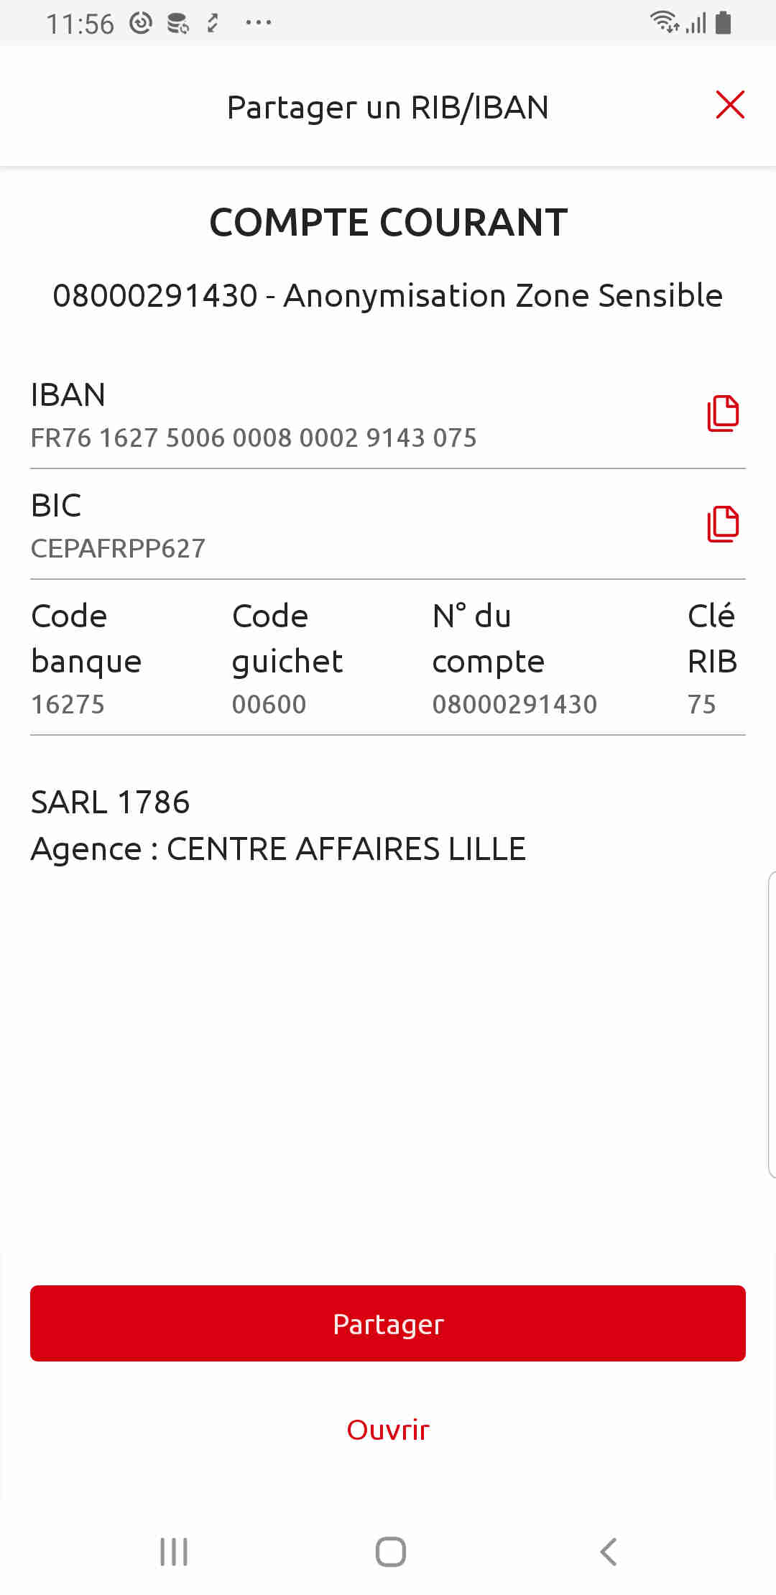
3. Partager un RIB/IBAN depuis l’icône de l’application (2/3)
Le client peut directement partager son RIB/IBAN depuis l’icône de l’application CE net, en sélectionnant le bouton « Partager mon RIB/IBAN ».
S'il s'est connecté en amont, il est automatiquement redirigé sur l’écran de sélection d’un compte courant pour le partage de RIB/IBAN. S’il ne s’est pas connecté en amont, il passe d’abord par l’écran de connexion pour ensuite accéder à la page de sélection de compte courant.
04/2024
Navigation
Version Android
SOMMAIRE
6

Slide 7
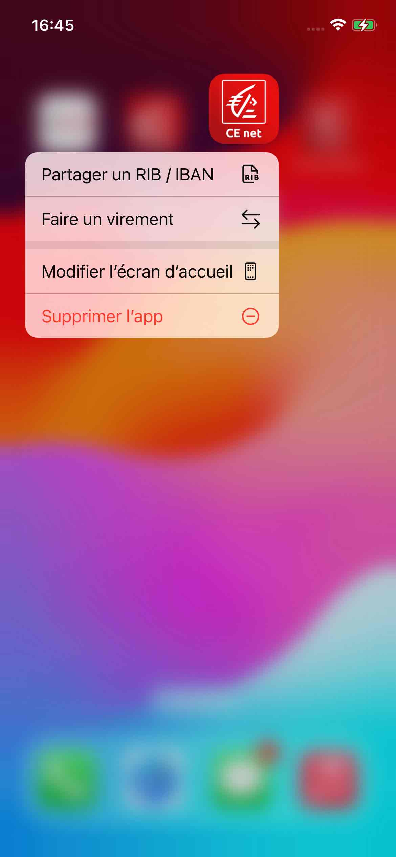
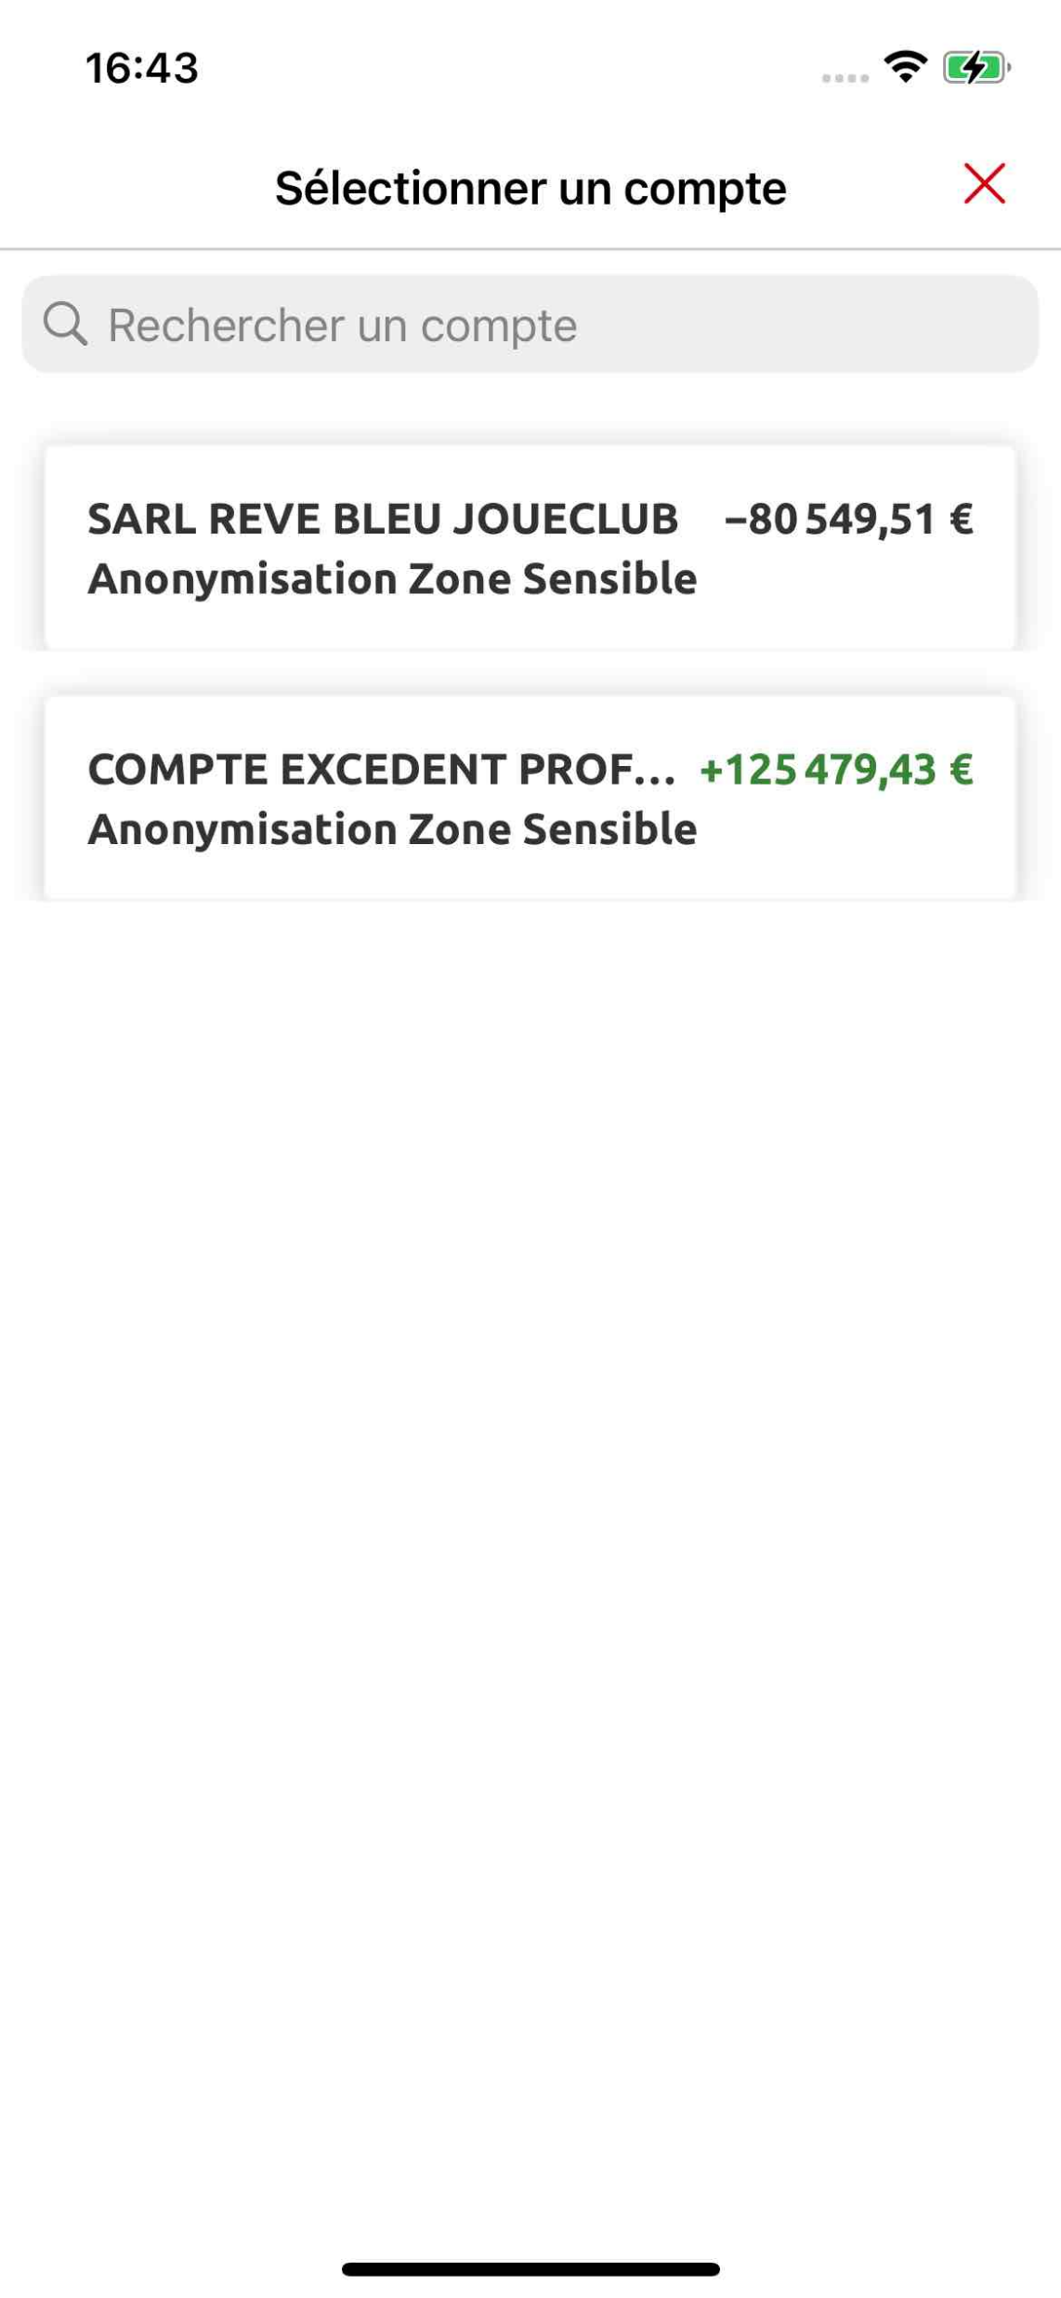
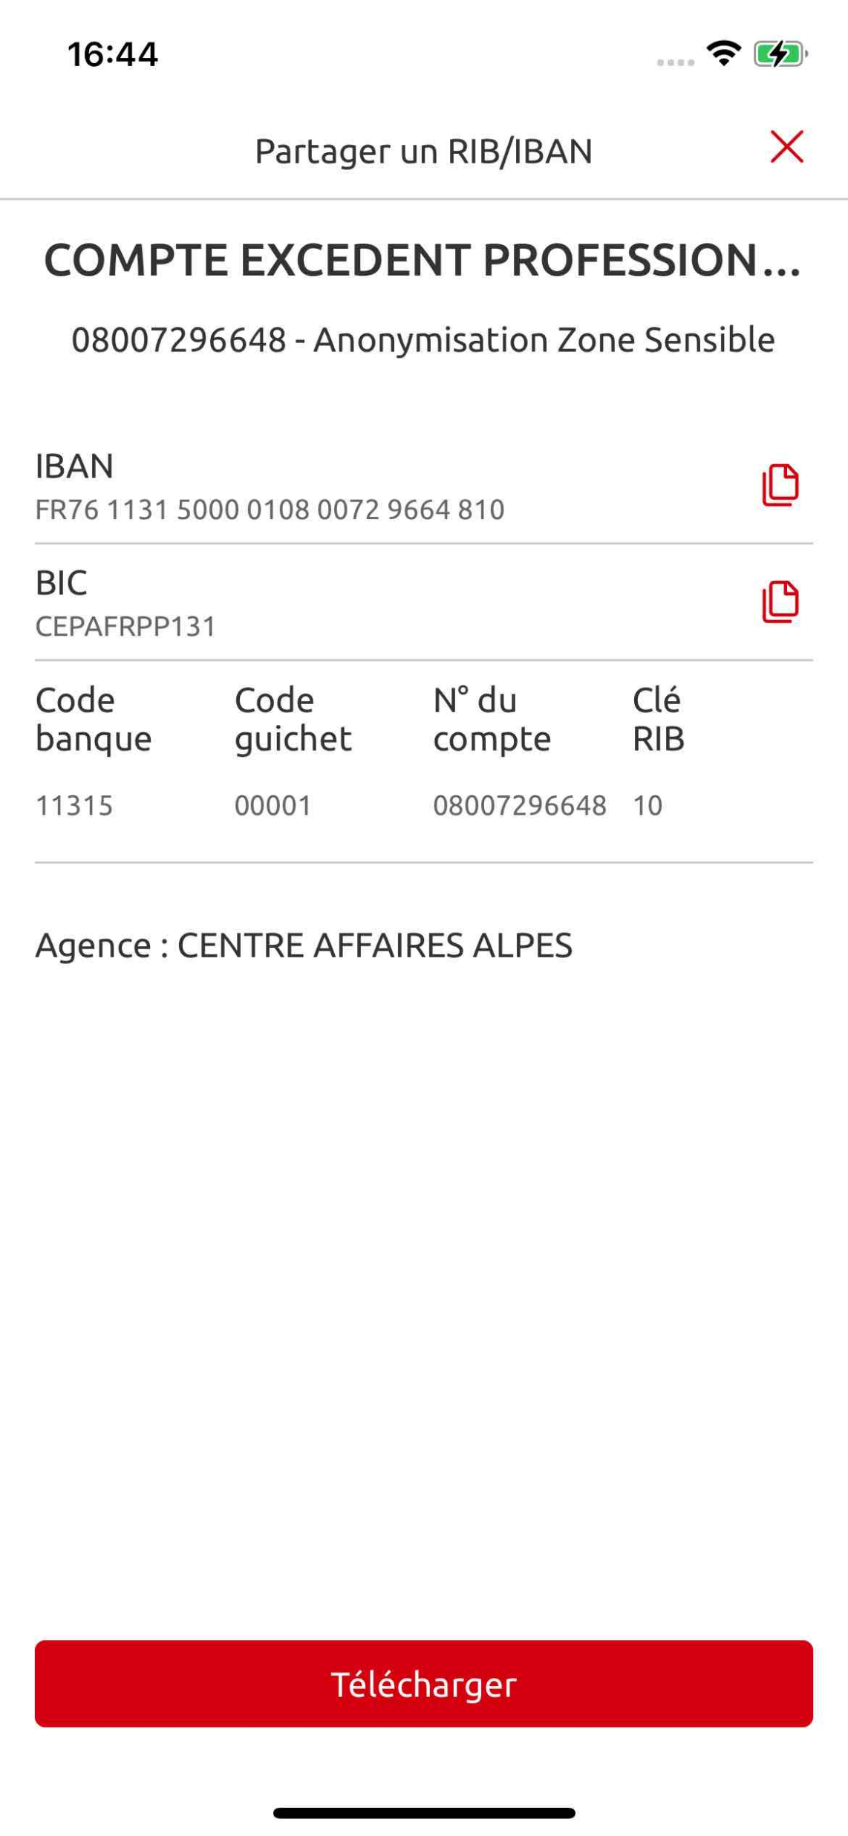
3. Partager un RIB/IBAN depuis l’icône de l’application (3/3)
Le client peut directement partager son RIB/IBAN depuis l’icône de l’application CE net, en sélectionnant le bouton « Partager mon RIB/IBAN ».
S'il s'est connecté en amont, il est automatiquement redirigé sur l’écran de sélection d’un compte courant pour le partage de RIB/IBAN. S’il ne s’est pas connecté en amont, il passe d’abord par l’écran de connexion pour ensuite accéder à la page de sélection de compte courant.
04/2024
Navigation
Version IOS
SOMMAIRE
7
Notes:
À confirmer mais pas présent en DPA2 d’après Anrafati => pour DPA3

Slide 8
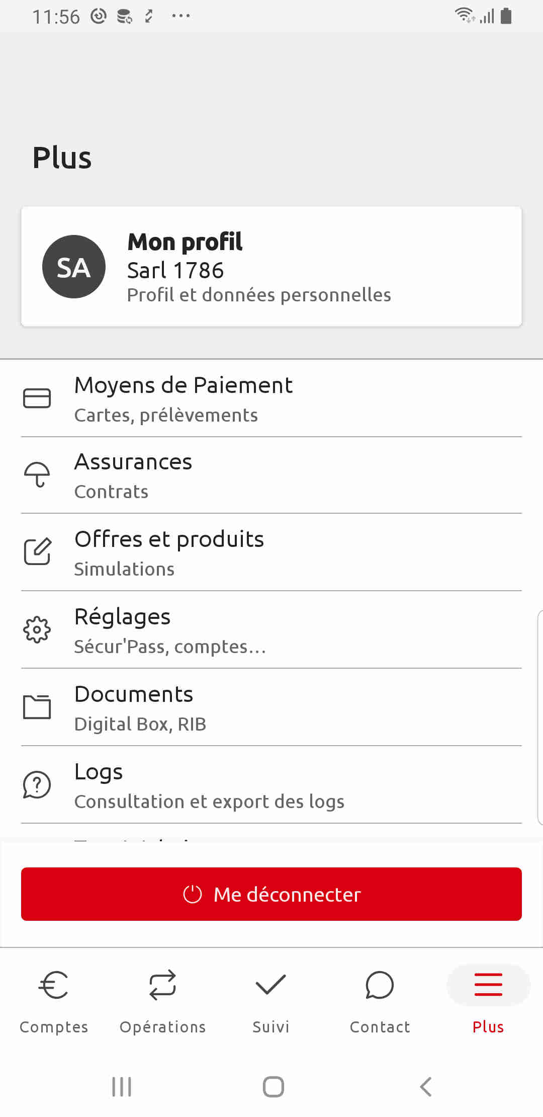
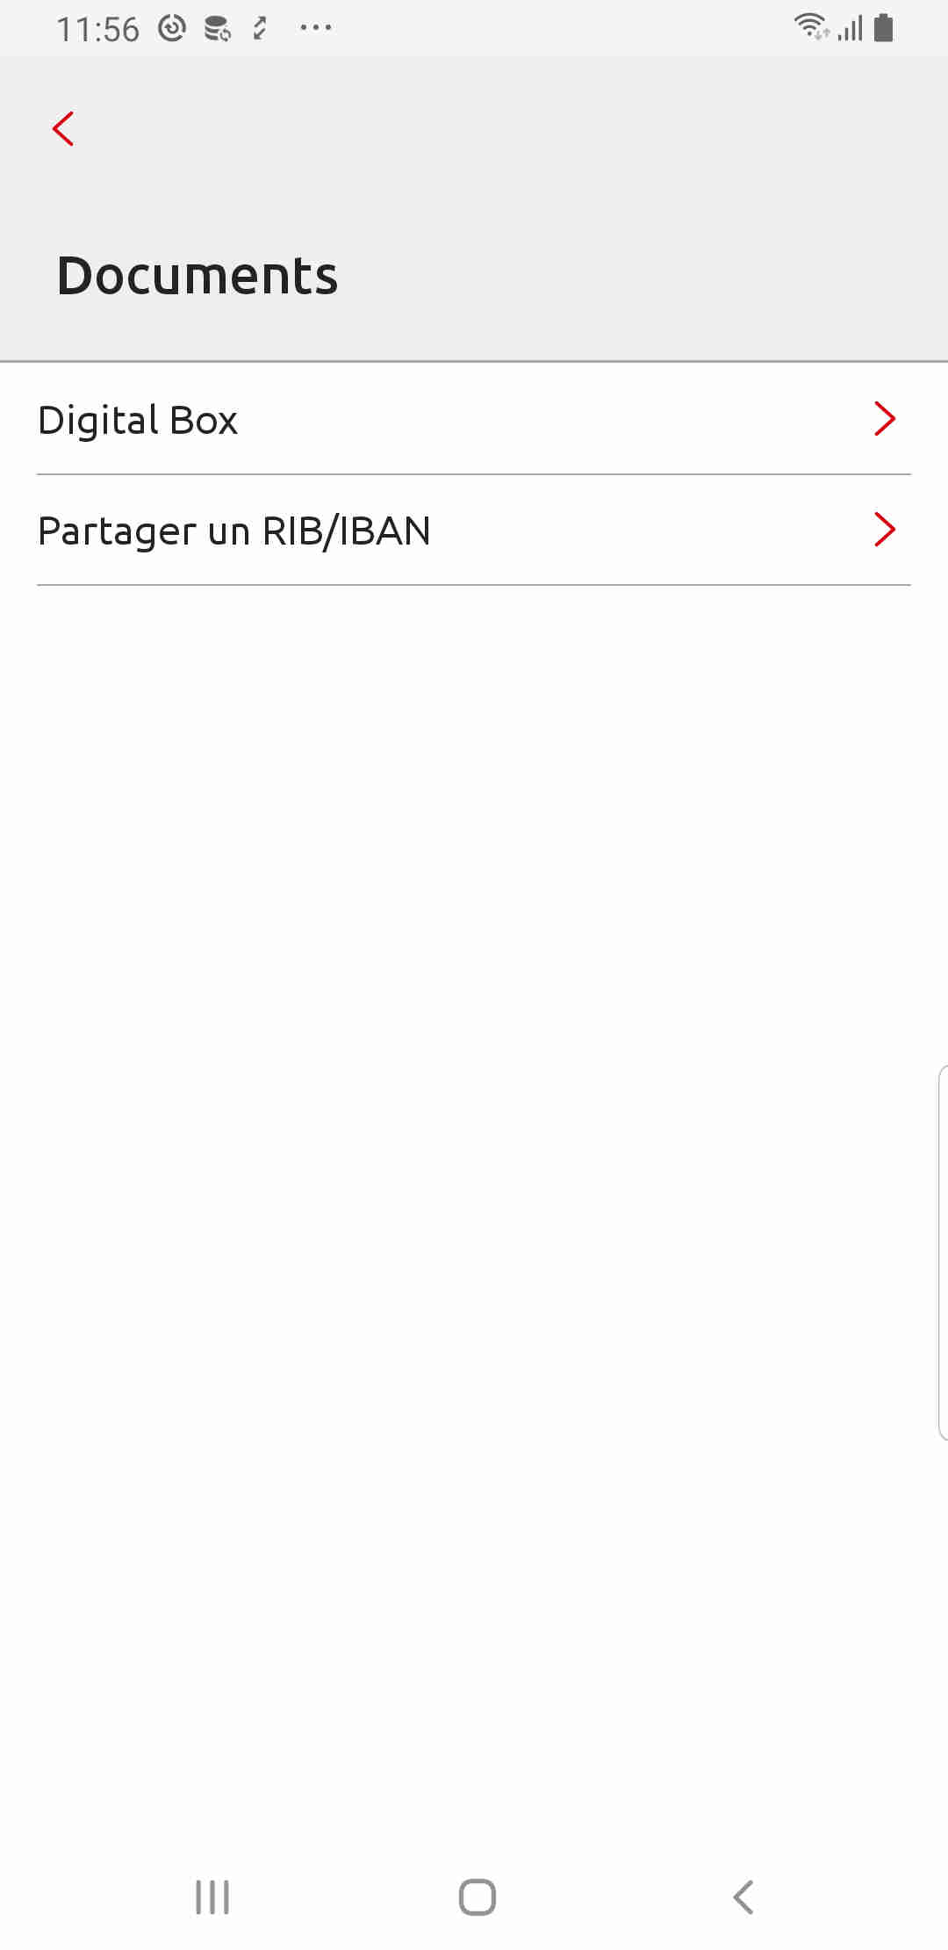
4. Partager un RIB/IBAN depuis l’entrée documents (1/2)
Nouvelle façon de partager son RIB/IBAN pour un client : depuis le menu « Plus > Documents > Partager un RIB/IBAN » puis en sélectionnant le compte courant de l’abonnement auquel il est habilité pour le partage du RIB/IBAN.
04/2024
Liste des comptes courants
Affichage du RIB/IBAN
Point d’entrée
Espace Documents
Documents
Version IOS slide suivante
SOMMAIRE
8

Slide 9
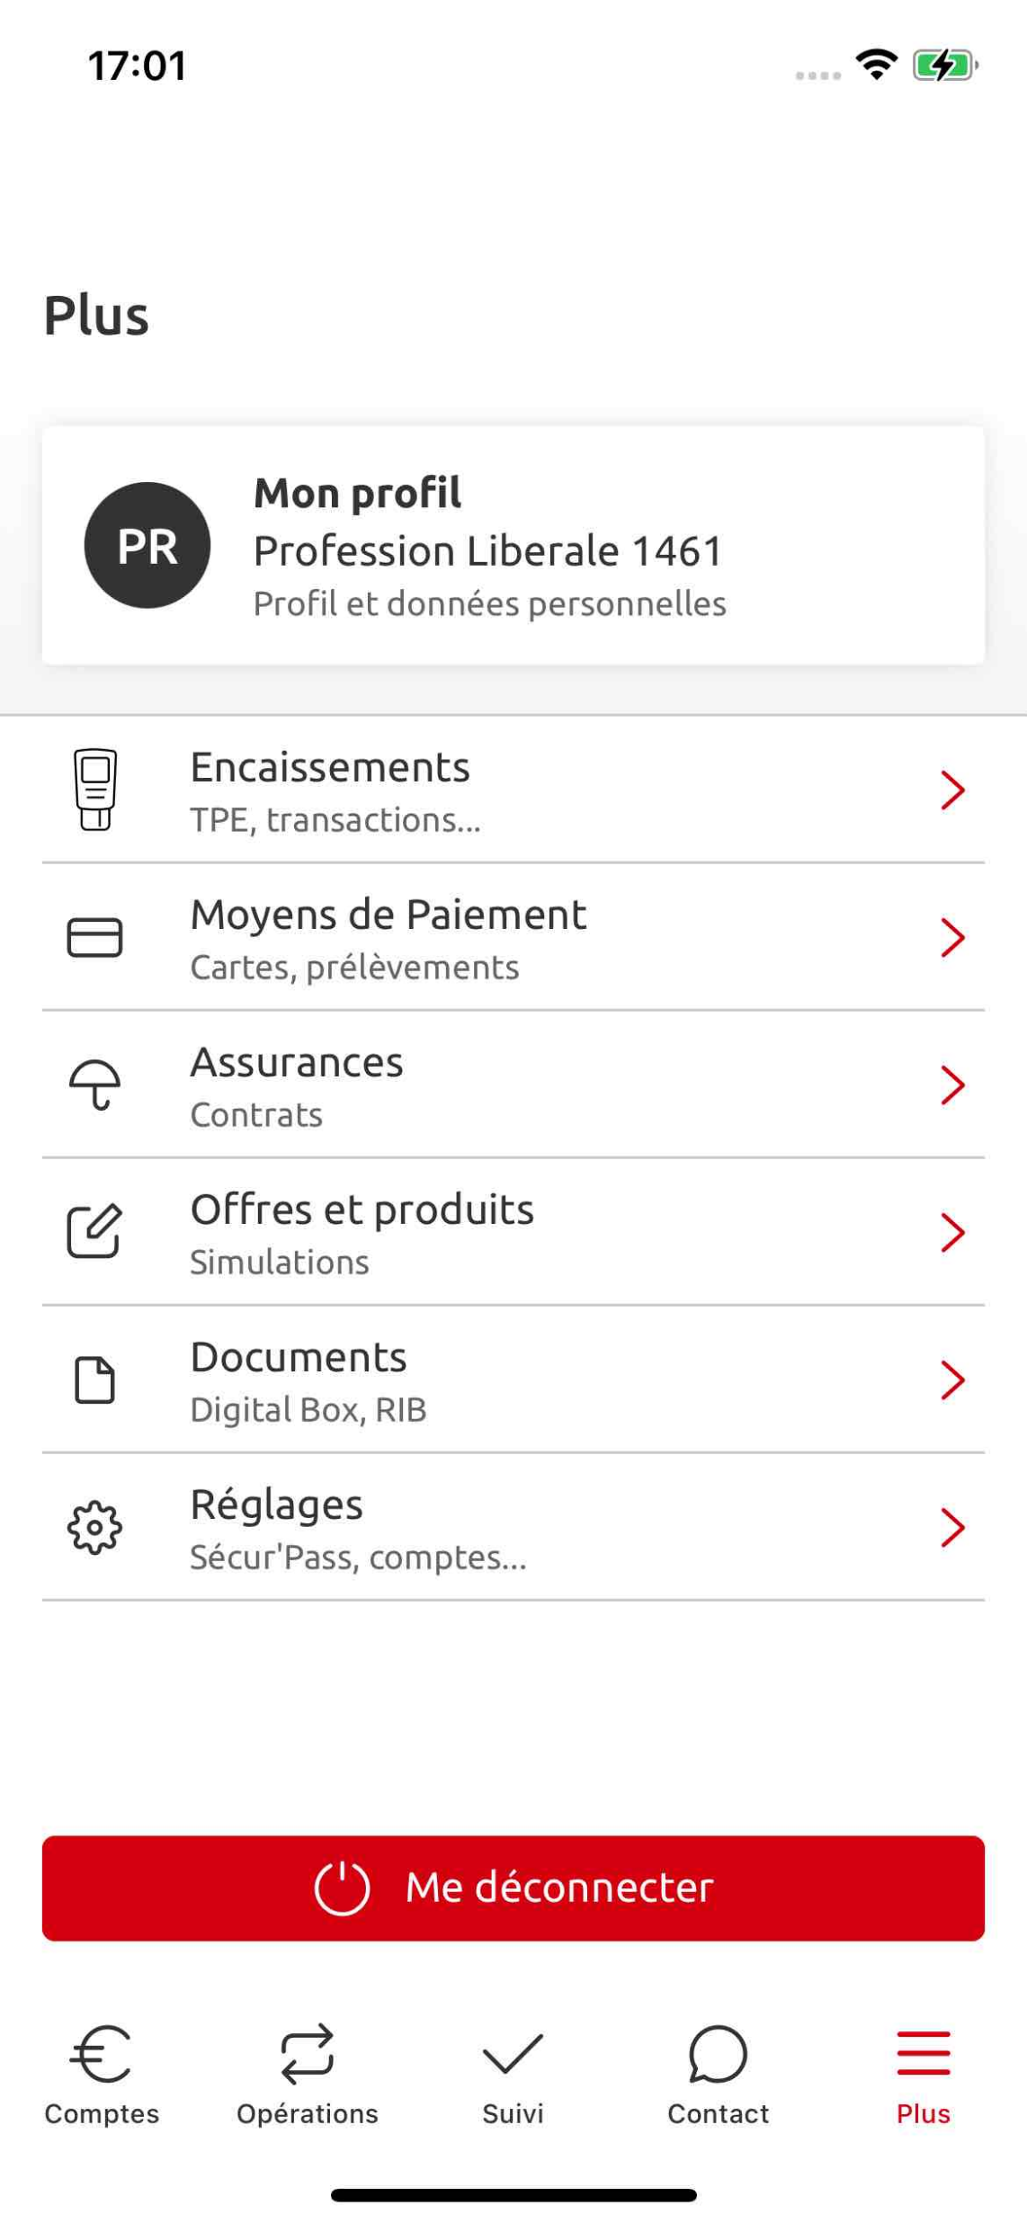
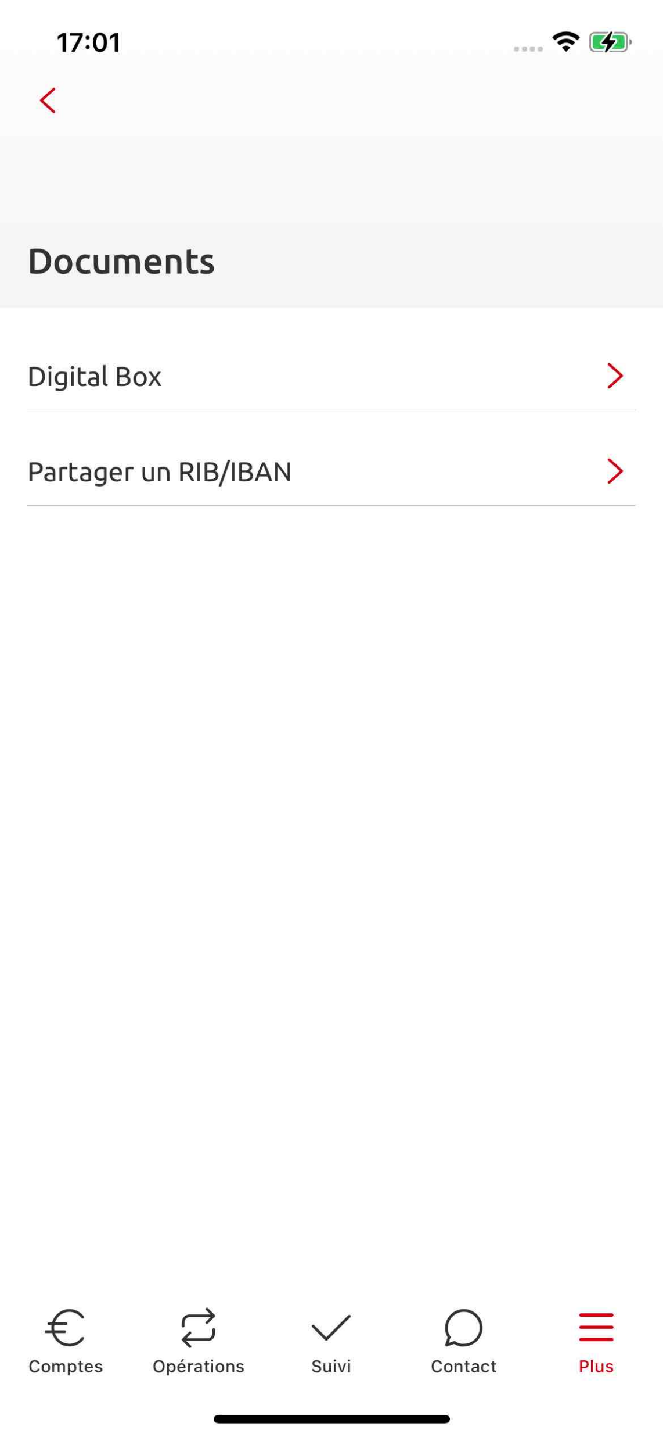
4. Partager un RIB/IBAN depuis l’entrée documents (2/2)
Nouvelle façon de partager son RIB/IBAN pour un client : depuis le menu « Plus > Documents > Partager un RIB/IBAN » puis en sélectionnant le compte courant de l’abonnement auquel il est habilité pour le partage du RIB/IBAN.
0
4/2024
Liste des comptes courants
Affichage du RIB/IBAN
Point d’entrée
Espace Documents
Documents
SOMMAIRE
9

Slide 10
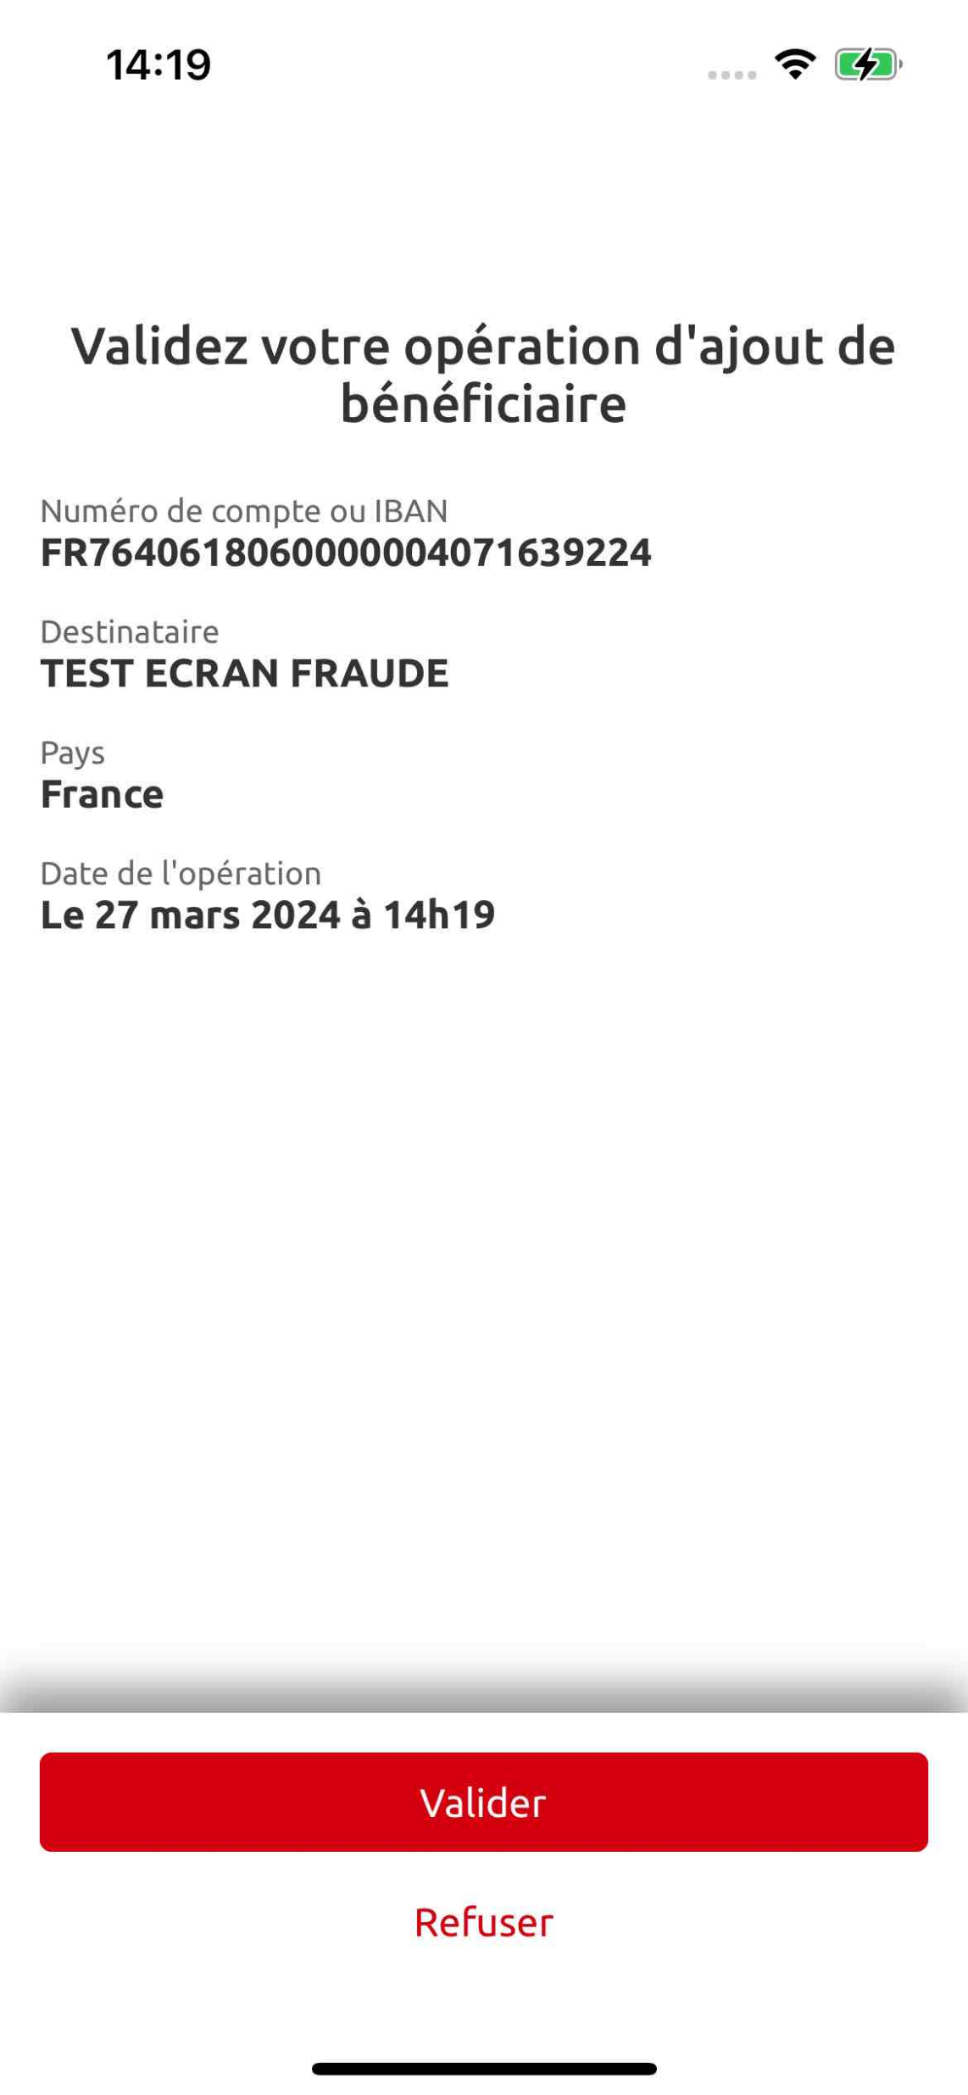
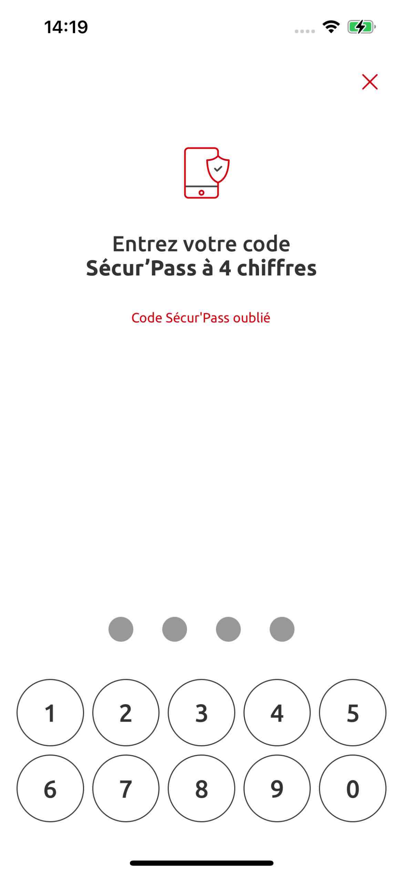
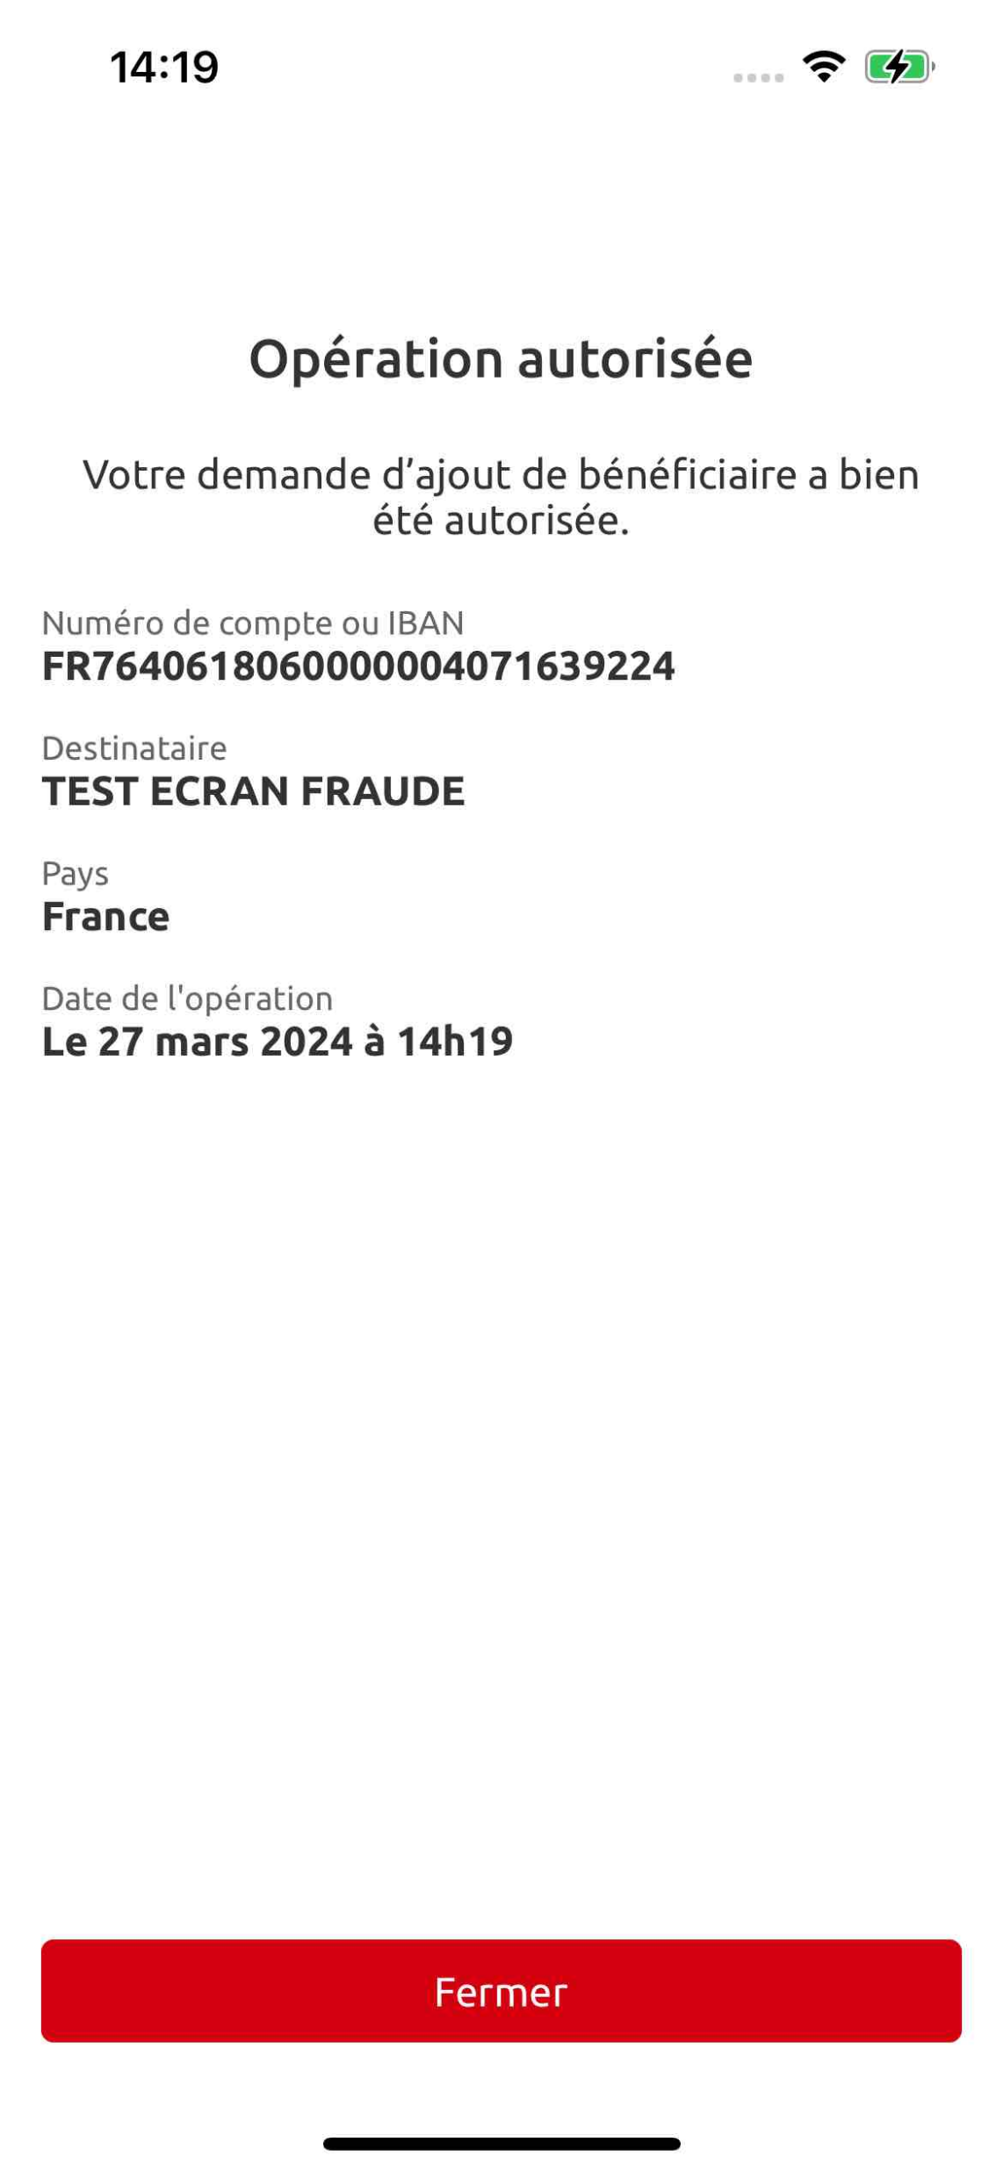

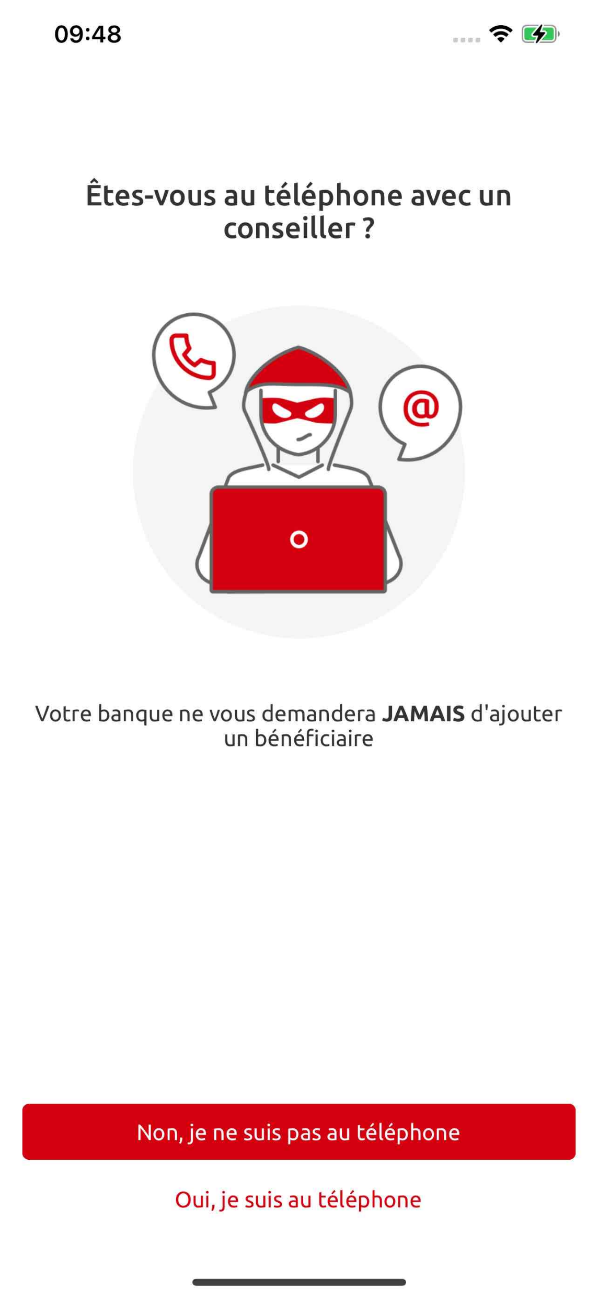
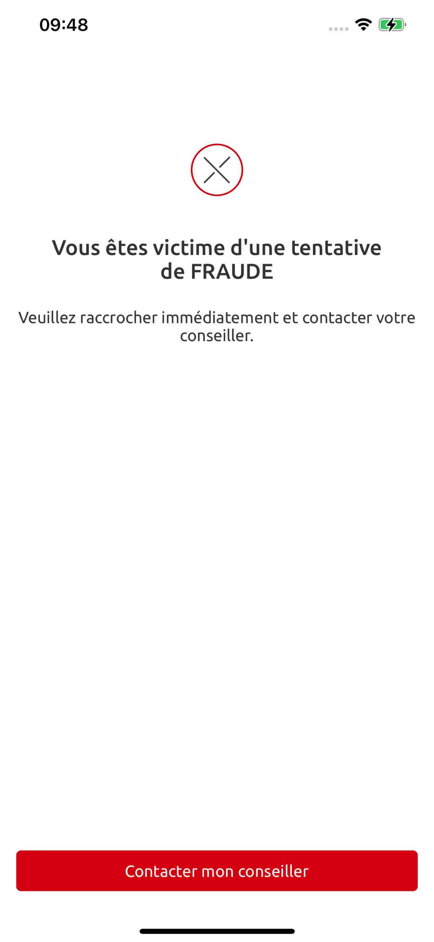
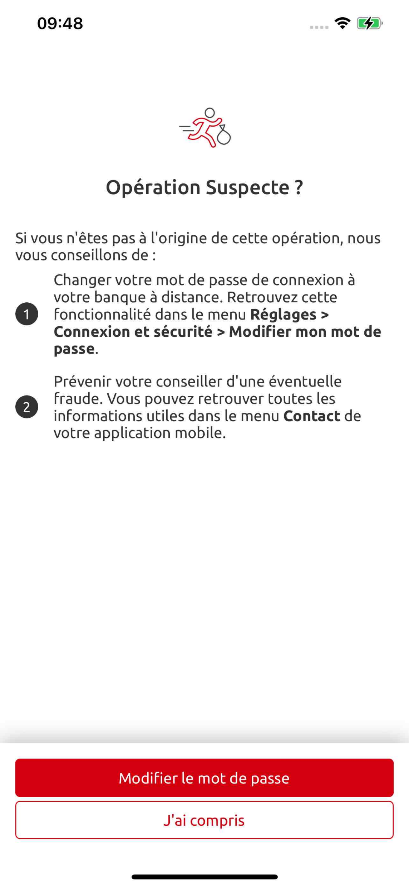

5. Ecran de sensibilisation à la fraude à l’ajout d’un bénéficiaire
Si le client enregistre un nouveau bénéficiaire en Outband*, il reçoit une notification de validation Secur’Pass sur son téléphone. Au clic sur la notification, un écran de sensibilisation à la fraude dans le parcours de validation Secur’Pass s’affiche.
04/2024
Parcours Authentification
Forte Sécur’Pass
  Si le client clique sur
  « Non, je ne suis pas au téléphone »
  alors il peut poursuivre AF et ajout de bénéficiaire
Secur’Pass
  Si le client clique sur
  « Oui, je suis au téléphone »
  alors l’ajout de bénéficiaire est annulé le client est invité à contacter son conseiller
A savoir :
*OUTBAND = depuis le Web ou depuis un téléphone qui n’est pas celui sur lequel est enregistré son Sécur’Pass.
SOMMAIRE
10

Slide 11
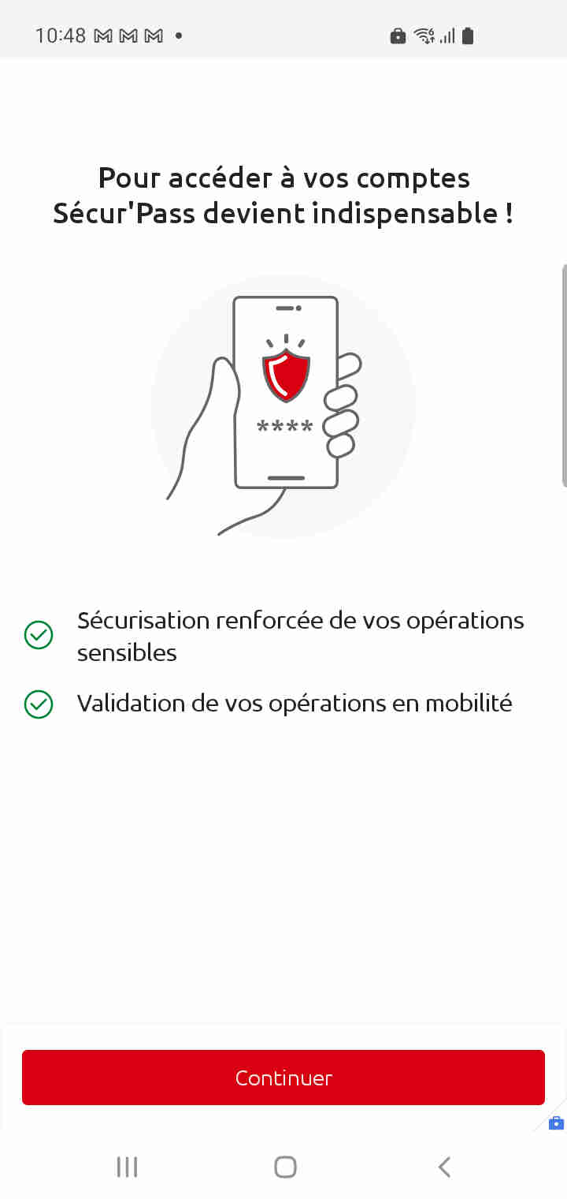
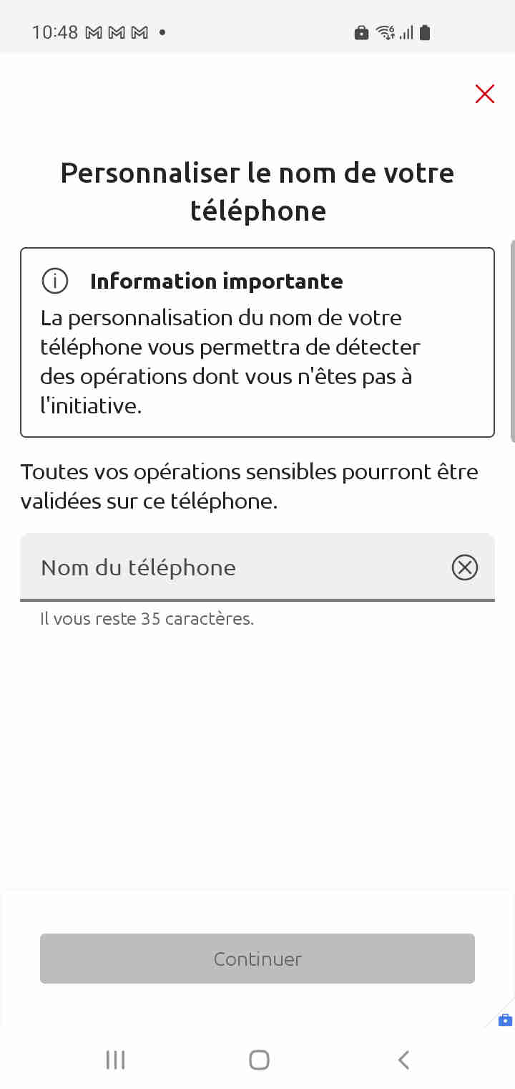
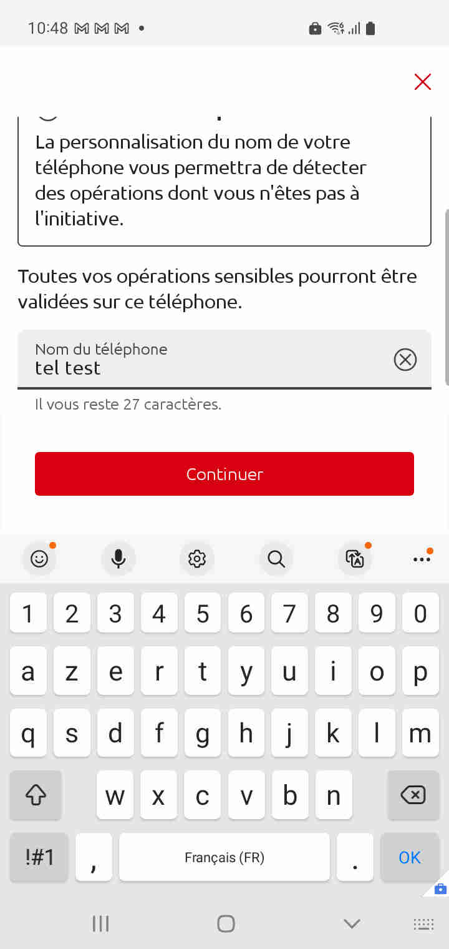
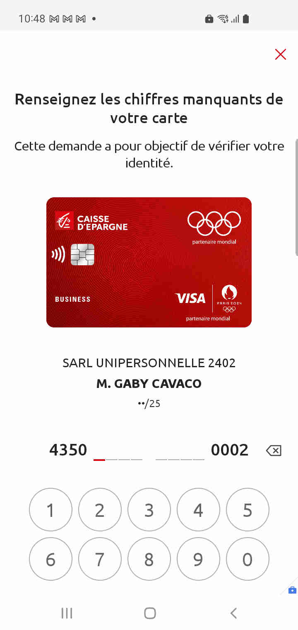
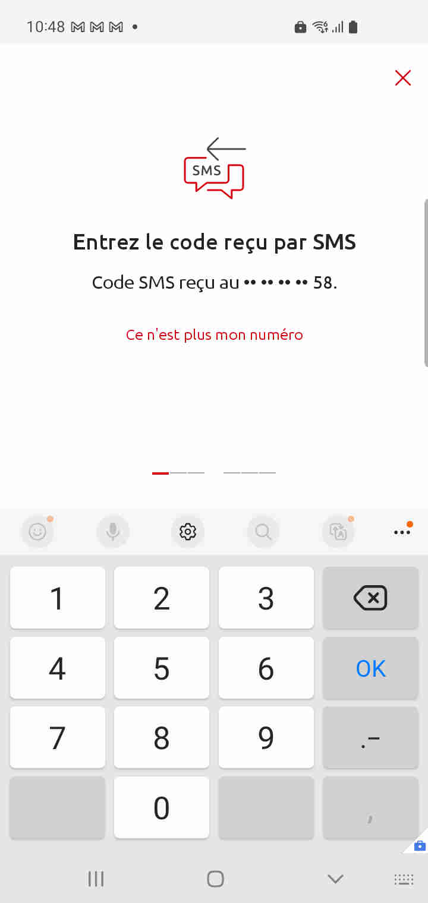
6. Levée de plafond Secur’Pass
Pour les clients qui ont recours à l’utilisation de Secur’Pass pour plusieurs abonnements (exemple : les comptables), la limite de clients enrôlés par téléphone à Secur’pass passe de 5 à 10 (ci-dessous exemple d’un parcours d’enrôlement à Secur’pass impliquant le pan de la carte et l’otp sms).
04/2024
Connexion
SOMMAIRE
11

Slide 12
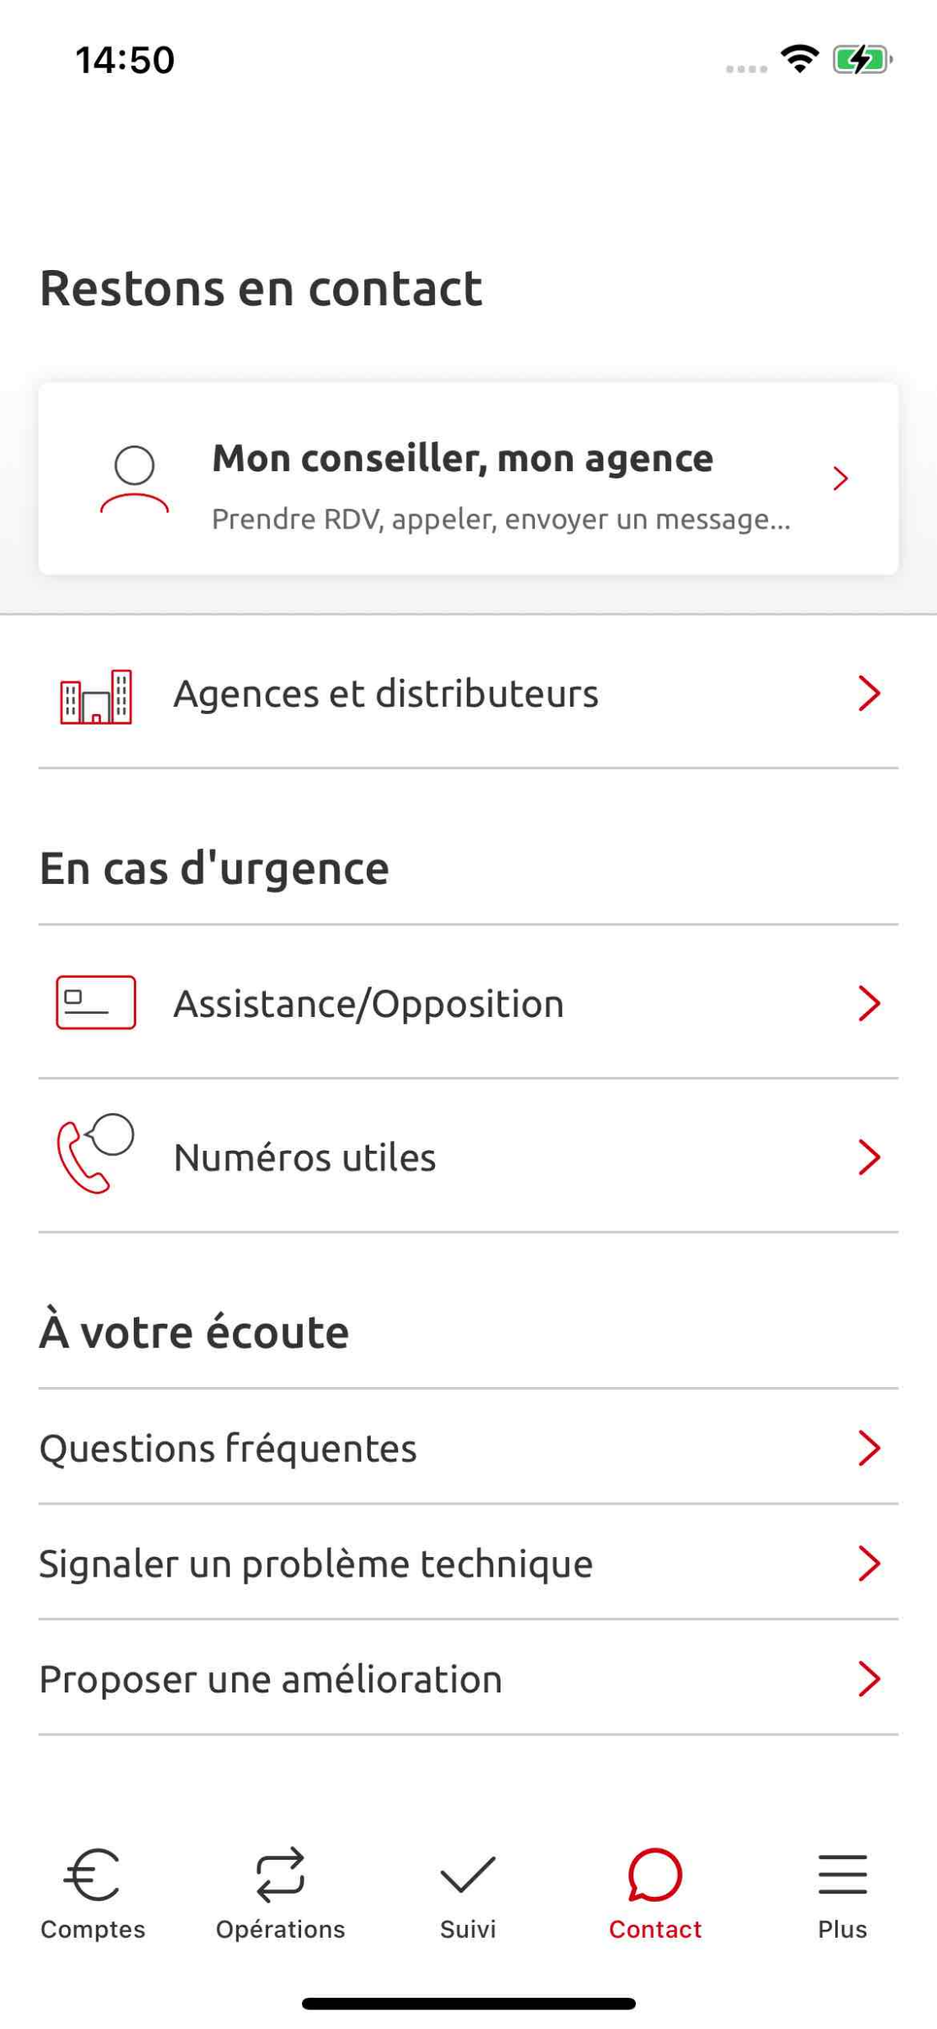
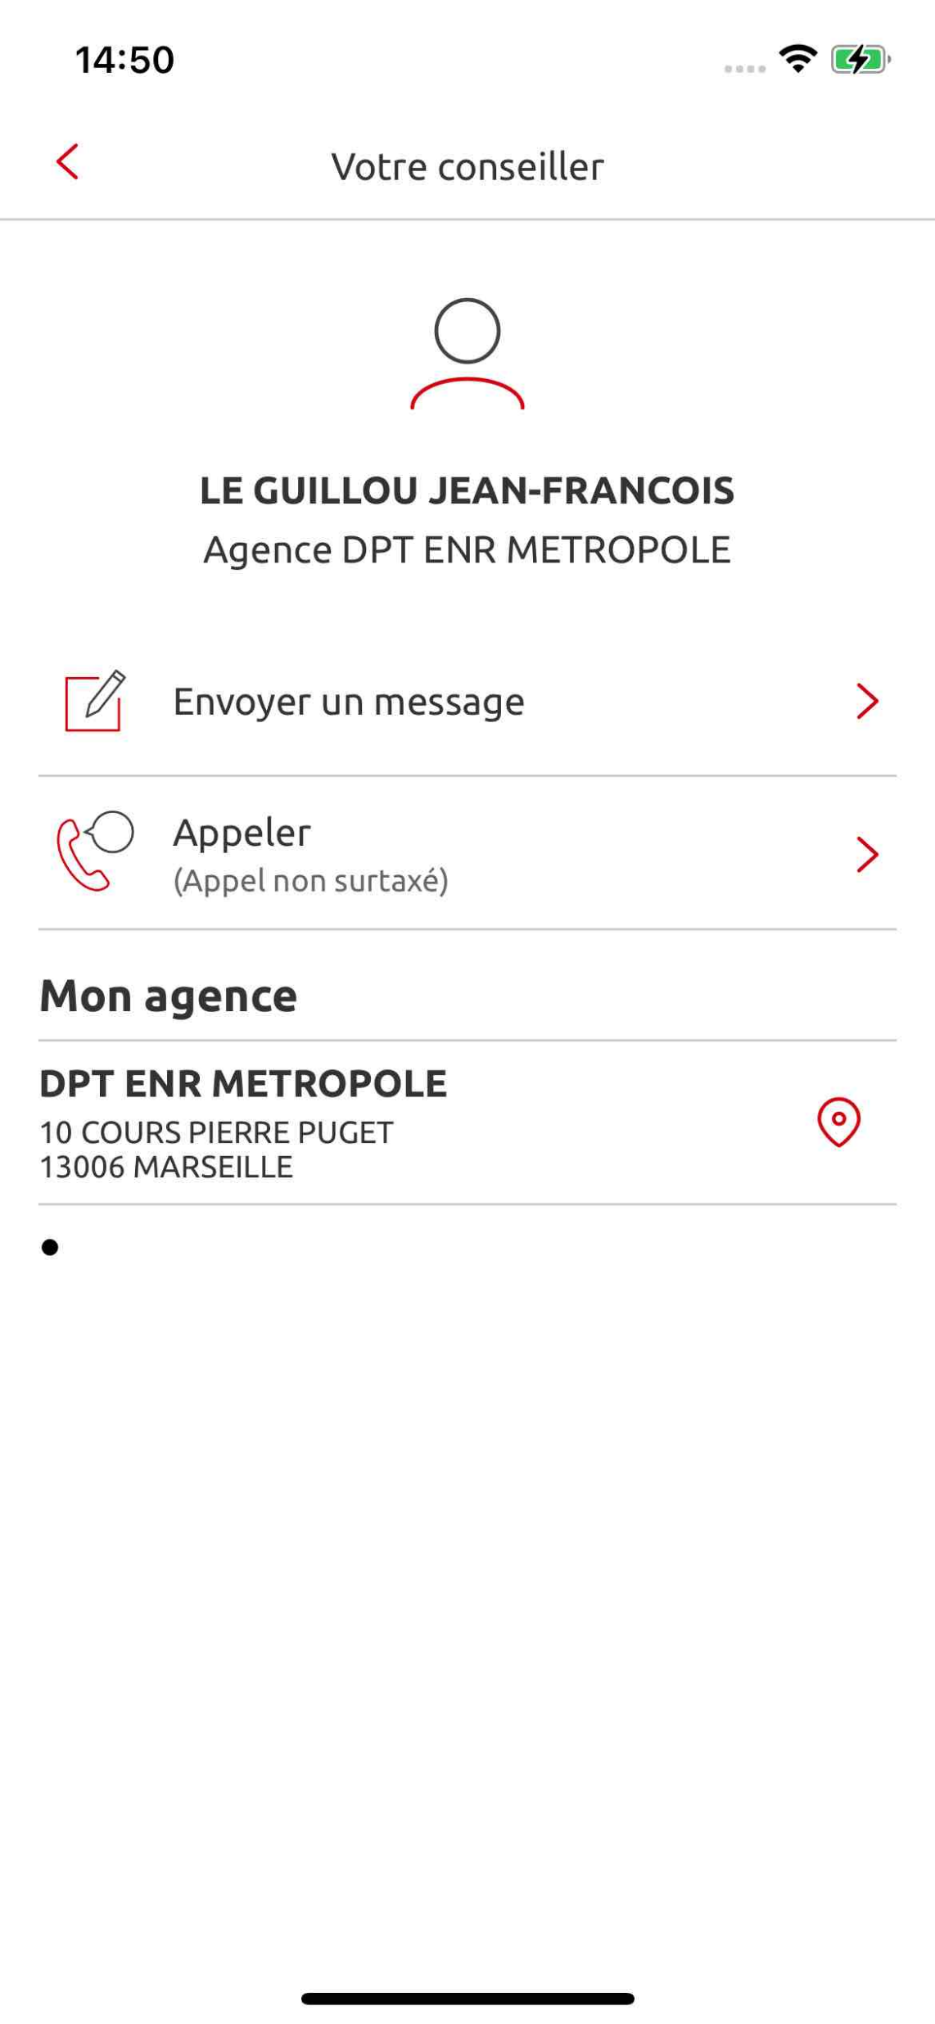
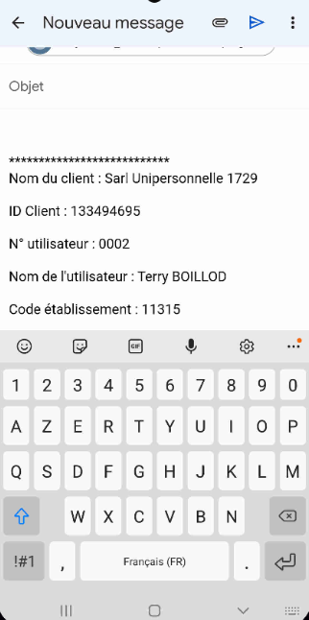
7. Informations client supplémentaires dans le mail au conseiller
Lors de l’envoi d’un mail au conseiller depuis l’entrée « Envoyer un message », l’application mail s’ouvre par défaut avec l’adresse mail du conseiller pré-saisie, et les informations client suivantes ont été rajoutées : nom du client (ou de l’entreprise) et numéro d’utilisateur.
04/2024
Mail avec données pré-saisies
Point d’entrée
Espace conseiller
Contact
SOMMAIRE
12

Slide 13

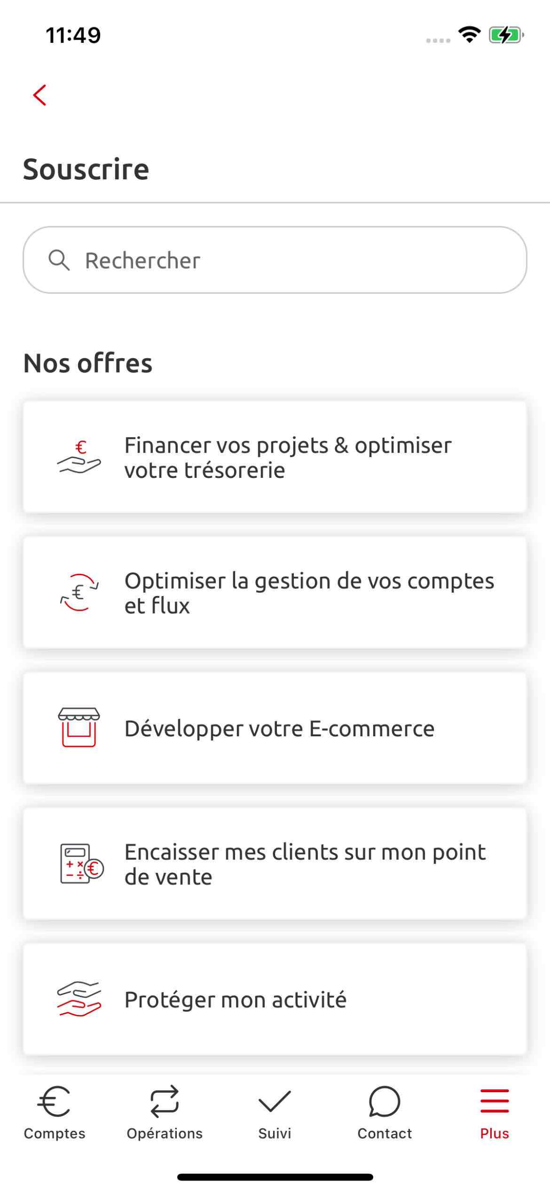
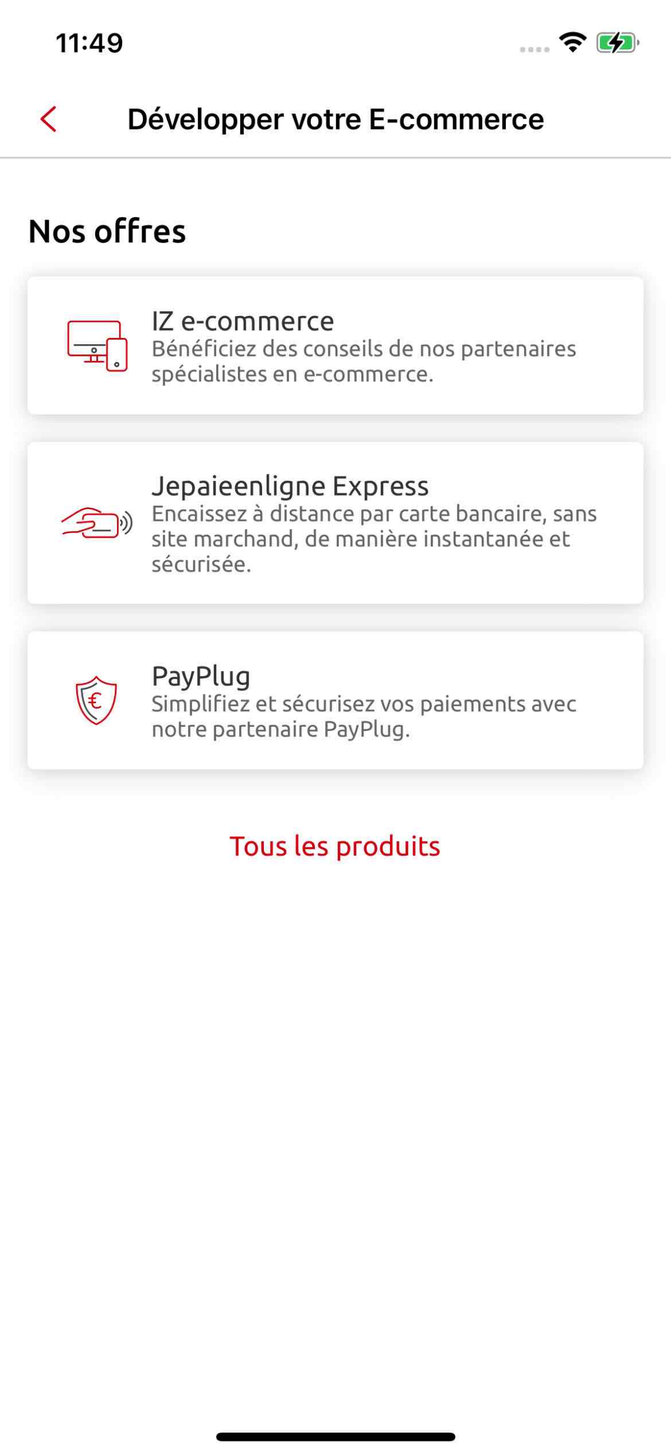
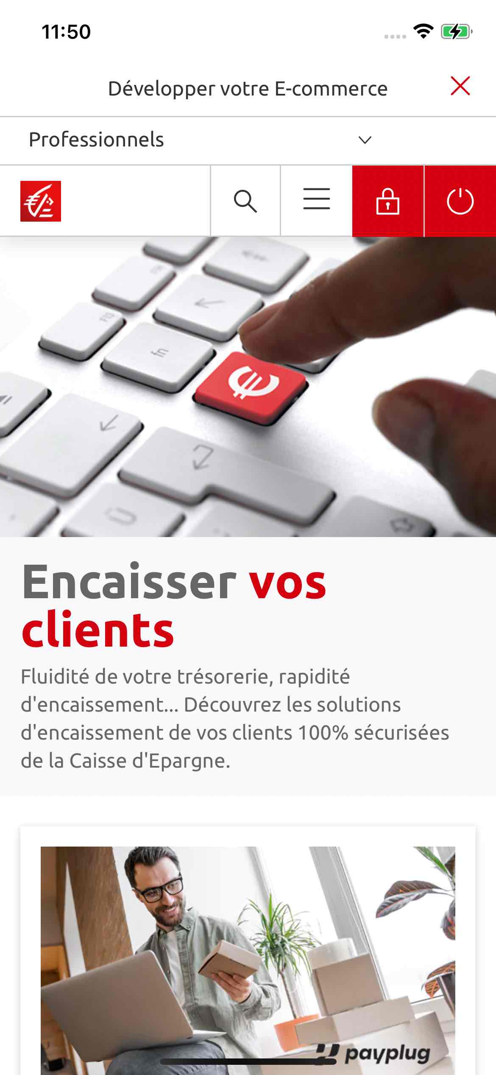
8. Ouvrir « Tous les produits » dans une webview
Lorsque le client clique sur « Tous les produits » à la fin de la liste des différentes offres, la page du portail s’affiche dans l’application mobile au lieu de s’ouvrir dans le navigateur web. Le client reste donc dans l’application.
Accès via le menu « Plus > Offres et produits »
04/2024
Offres et Produits
A savoir :
Le client peut revenir à l’écran précédent en cliquant sur la croix en haut à droite de la Webview.
SOMMAIRE
13

Slide 14
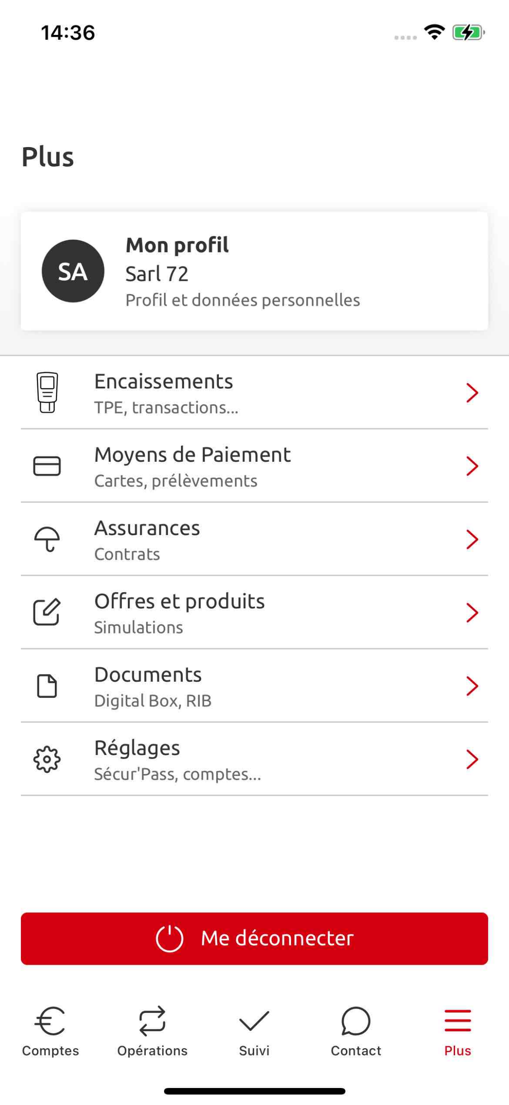

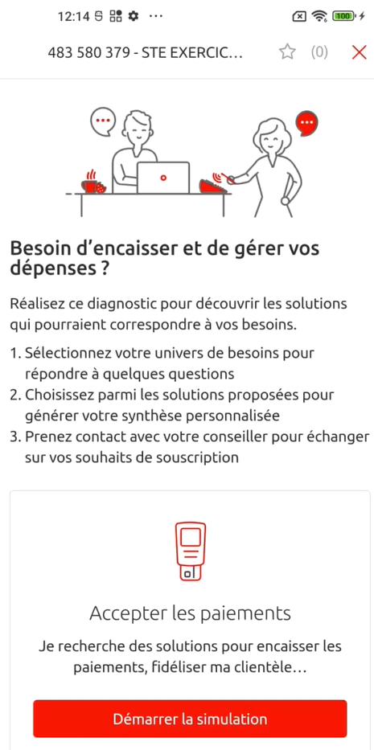

9. Arrimage de l’outil DIAG Solutions Paiement
Arrimage de l’outil de diagnostic et d’aide à la vente de solutions et services paiements. L’outil propose un parcours explorant les besoins clients selon 3 univers : Accepter les paiements, Régler mes dépenses et Gérer mon activité. Le client déroule le questionnaire et l’outil pousse les solutions les plus adaptées à ses besoins.
Accès depuis le menu "Plus > Offres et Produits > DIAG Solutions Paiements".
04/2024
Point d’entrée
Liste des offres
Début parcours diagnostic
Offres et Produits
DIAG Solutions Paiements
SOMMAIRE
14

Slide 15
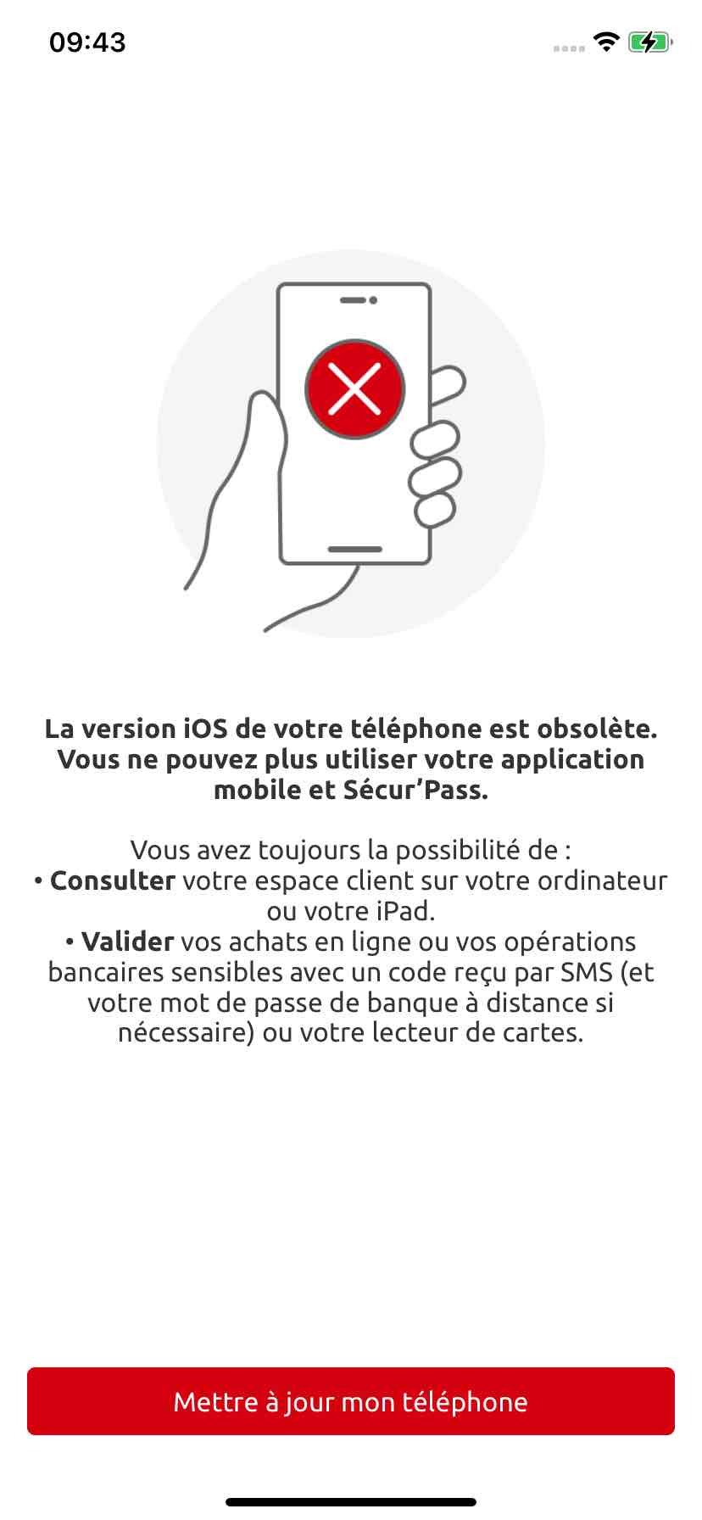
10. Abandon IOS 13
Un interstitiel s’affiche pour les clients détenteurs d’une version inférieure ou égale à IOS 13, bloquant l’accès à l’application mobile mais permettant de mettre à jour l’OS (tous les clients concernés ont un téléphone compatible).
Depuis le 24 avril, les clients qui n’ont pas fait la mise à jour ne peuvent donc ni accéder à l’application mobile ni s’enrôler à Secur’Pass.
04/2024
Connexion
SOMMAIRE
15

